Slide 1
无线传输技术基础

Slide 2
通信的基本概念、无线数据传输的媒介和载体
电磁波频率对传输特性的影响
内容简介
电磁波传播方式
INTRODUCTION
电磁波的发射与接收装置——天线
电磁信号成功接收条件
无线传输过程中受到的各类影响
差错控制技术
数据与信号的相互转换
复用与多址

Slide 3
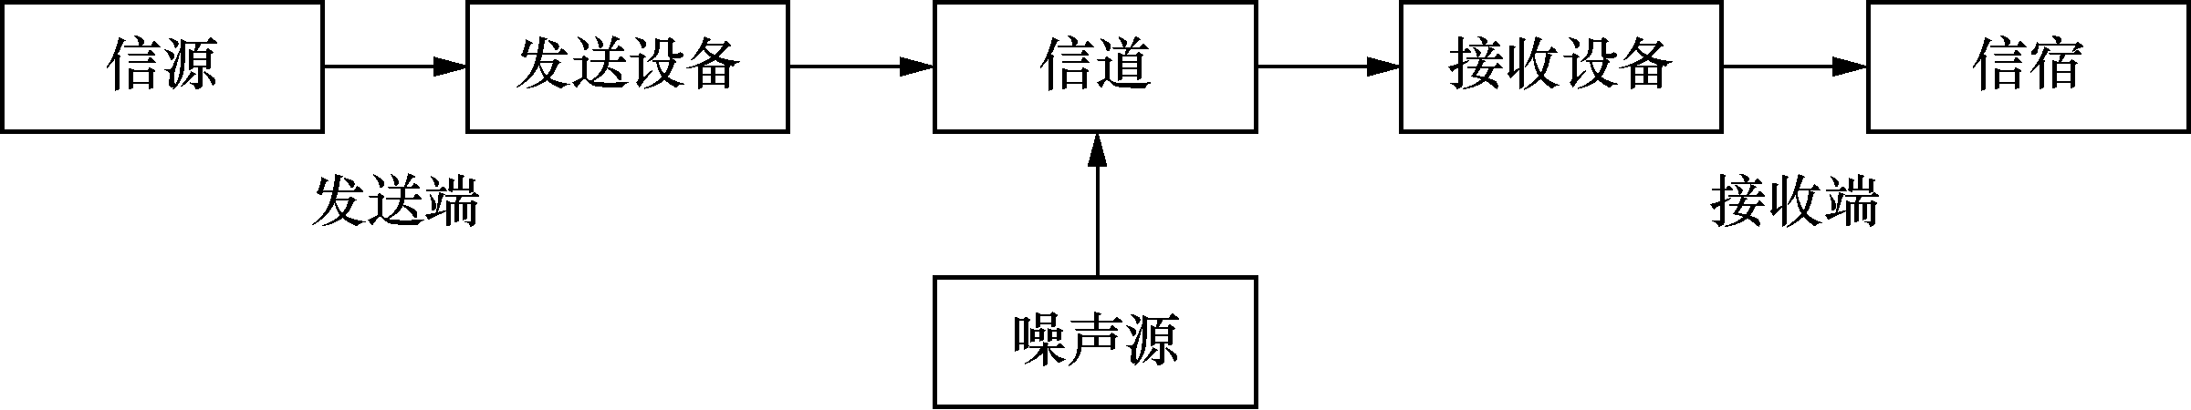
通信的基本概念
数据通信系统的一般模型
对于通信来说，首先要把消息转变成电信号，然后经过发送设备将信号送入信道，在接收端利用接收设备对接收的信号做相应的处理后，送给信宿再转换为原来的消息。这一过程可用如图所示的通信系统一般模型来表示。
在通信系统中，信源是发出信息的信息源，即信息的发送者。信宿是信息传送的终点，也就是信息的接收者。信道是信息传输的通道，有时也会被称为介质或载体。如驿站、烽火台、电磁波、同轴电缆、双绞线、光纤等都是信道。现有信道可以被分为两大类：有线信道和无线信道。噪声也称为噪声源，它并不是人为实现的通信系统必需的实体，而是在实际通信系统中客观存在的。
在通信系统中，除硬件设备外，还有协调这些硬件设备进行有序化工作的规程和约定，如各种信令、协议、标准等。

Slide 4
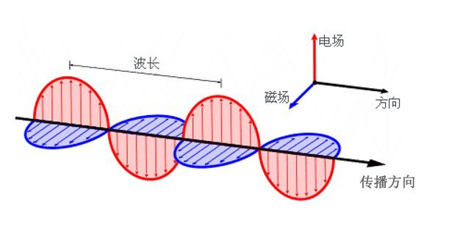
通信的基本概念
电磁波
电磁波是电磁场的一种运动形态。电与磁可以说是一体两面，变化的电场会产生磁场，即电流会产生磁场，而变化的磁场则会产生电场。变化的电场和变化的磁场构成了一个不可分离的统一的场，这就是电磁场。而变化的电磁场在空间中以波的形式传播，其传播方向垂直于电场与磁场构成的平面，能有效地传递能量和动量。
工作方式：利用电磁波的3个基本特征参数（频率、振幅和相位）来携带信息。

Slide 5
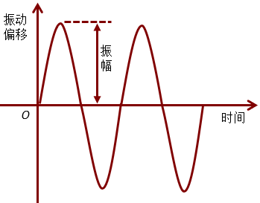
通信的基本概念
振幅
电磁波的振幅表示电磁波的强度或功率，在数值上等于电磁波振动时离开平衡位置的最大距离
信号强度通常指信号功率，用于表示发送信号和接收信号的振幅大小。

Slide 6
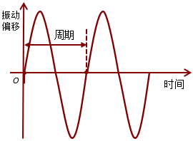
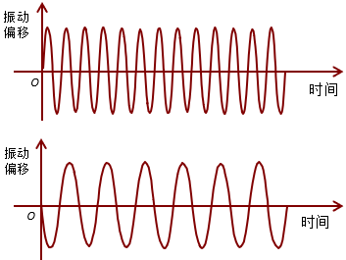
通信的基本概念
周期与频率
物体完成一次全振动经过的时间为一个周期T，单位为秒(s)
单位时间内（一秒）振动质点完成的全振动的次数称为频率，单位为赫兹(HZ)
周期和频率的关系
f=1/T
周期越长，振动越慢
频率越大，振动越快

Slide 7
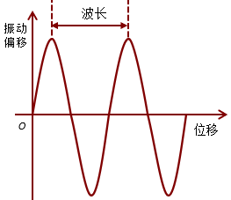
通信的基本概念
波长
波长是指在某一固定的频率里，沿着波的传播方向、在波的图形中，离平衡位置的位移与时间皆相同的两个质点之间的最短距离。波长反映了波在空间上的周期性。
无线电波以光速传播，其波长 λ＝c / f
c、f、λ分别表示光速、频率和波长
频率越低，波长越长
频率越高，波长越短

Slide 8
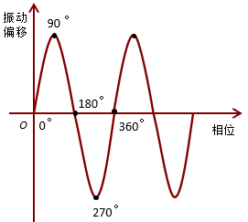
通信的基本概念
相位
相位表示某一时刻电磁波在其振动循环中的位置，即该时刻电磁波是处于波峰、波谷还是它们之间的某个位置。
通常用度(º)或弧度(rad)作为相位的单位。将一个周期的电磁波划分为360等份，每一份称为一度(1º)。波形循环一周即表示经过360º，或2π弧度。1弧度≈57.3º

Slide 9
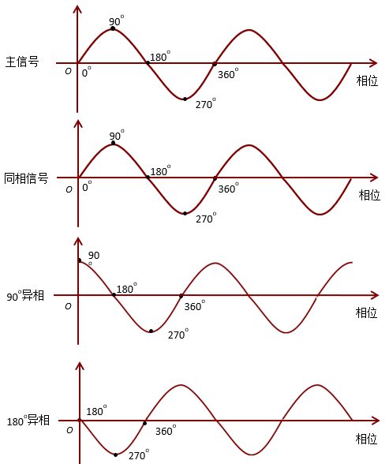
通信的基本概念
相位
相位也可以用来表示两个信号的关系。
同一时刻处于相同位置的信号称为同相信号，否则称为异相信号。
将0º作为信号传播的起始位置。如果一个波在0º时开始传播，而另一个波在90º时开始传播，就称二者为90º异相。
相同频率的电磁波在不同相位开始传播会对电磁波的接收带来较大影响。

Slide 10
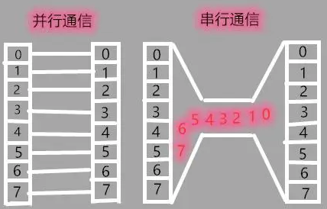
通信的基本概念
同步和异步
同步是指发送端和接收端按照统一的“时钟节拍”工作，传送和接收都是以数据块为单位，帧与帧之间、帧内部的位与位之间都同步。
异步是指发送端和接收端没有统一的时钟节拍，而是按照自己的时钟节拍工作，异步通信时接收端不需要一直在意发送端。
并行和串行
并行是指信源和信宿之间通过多条传输线交换数据，数据的各位同时进行传送。适用于短距离通信，且要求通信速率较高的应用场合。
串行是指信源和信宿之间仅通过一条传输线交换数据，数据按顺序一位接一位地依次传送。传输速度低，通信成本低，支持长距离传输。

Slide 11
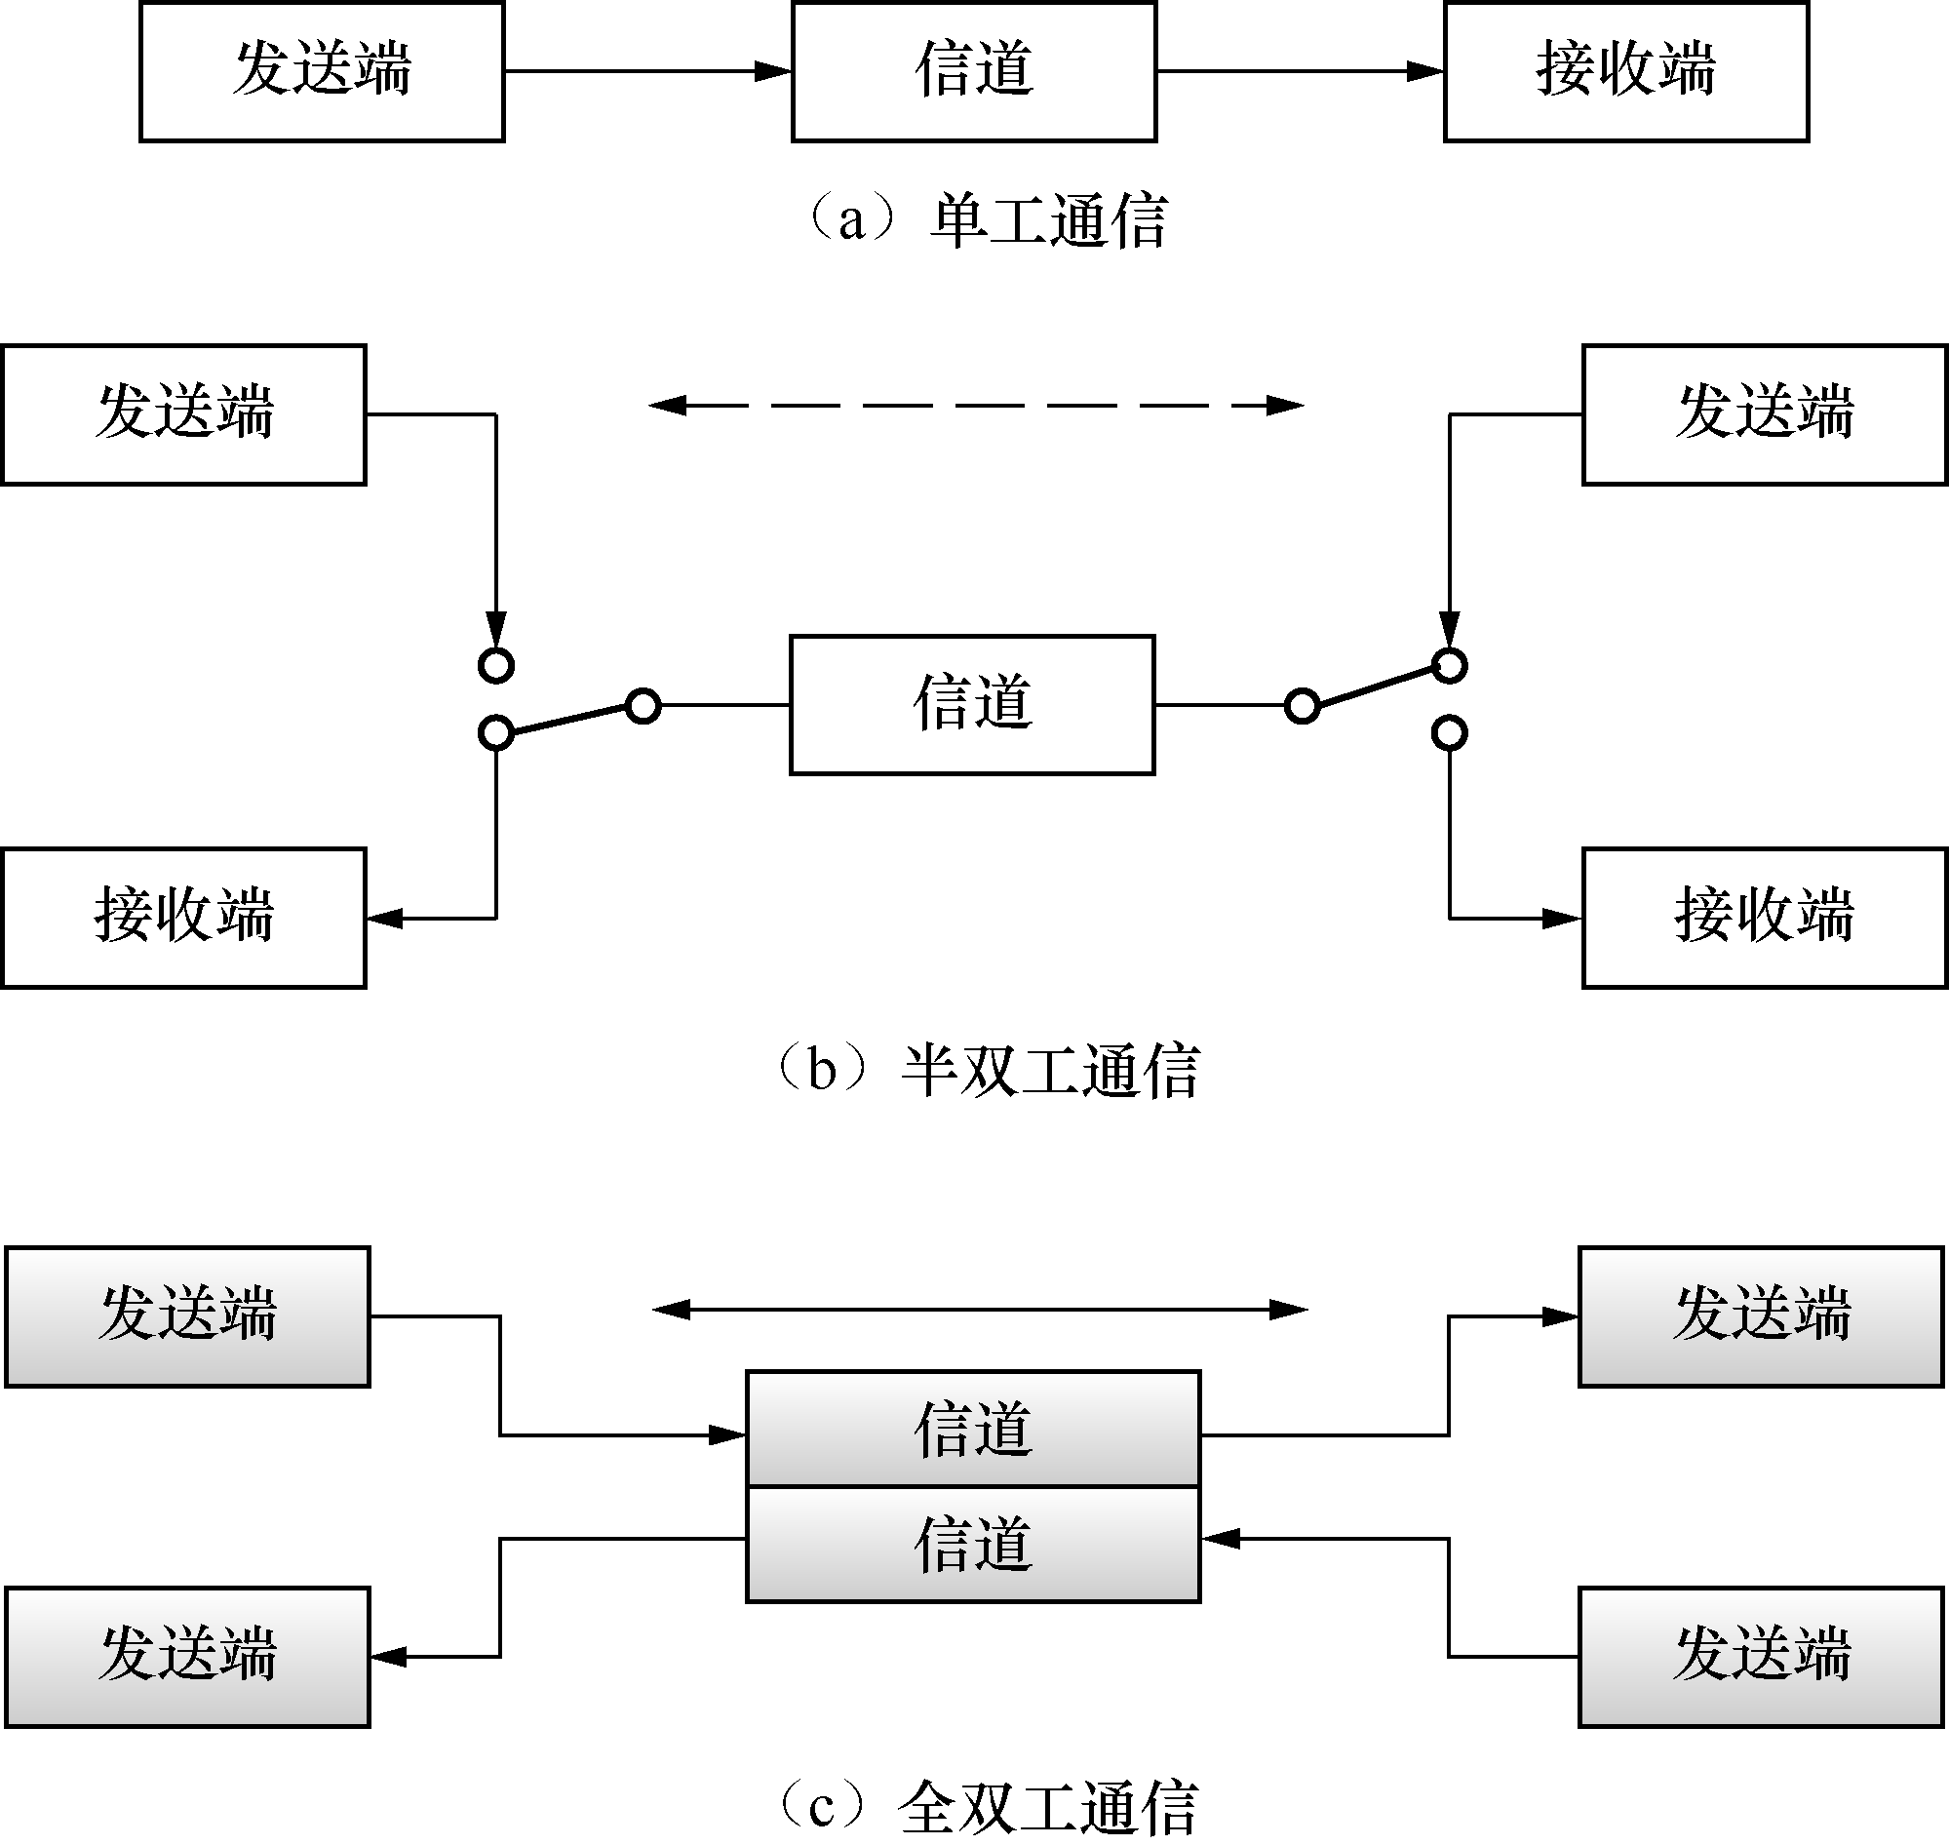
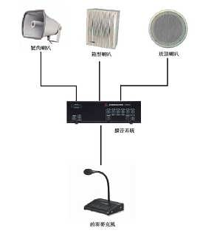
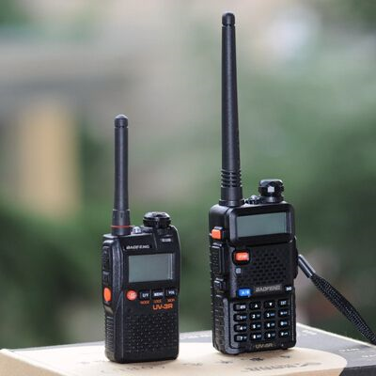
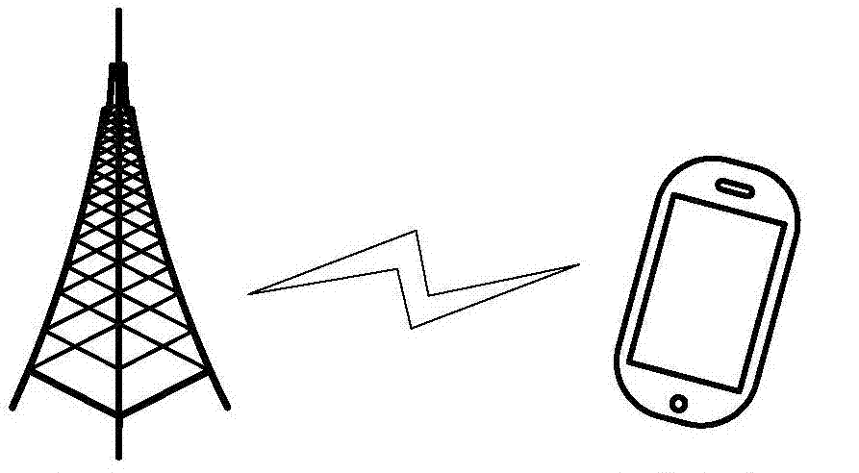
通信的基本概念
单工、半双工和全双工
单工：通信是单向的，即通信的双方在任意时刻只能向一个方向发送信息。
半双工：指两个设备都能收发信号，但是两个过程不能同时进行。
全双工：指两个设备能够同时进行信息收发，即通信的双方在任意时刻都可以进行信息收发。

Slide 12
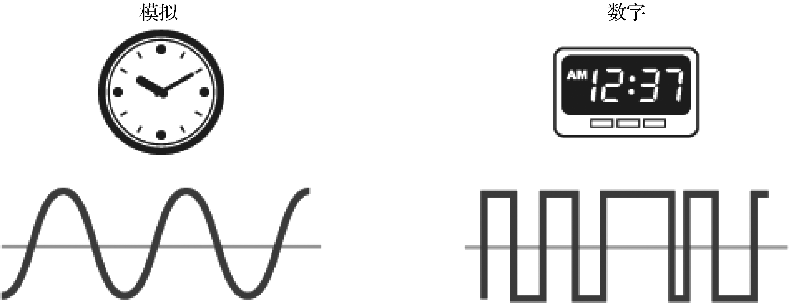
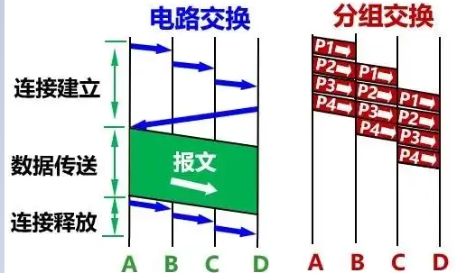
通信的基本概念
模拟信号和数字信号
模拟信号是指用连续变化的物理量表示的信号，其信号的幅度（或频率、相位）随时间连续变化，或在一段连续的时间间隔内，其代表信息的特征量可以在任意瞬间呈现为任意数值的信号。
数字信号是指用一组特定的、有限个数的量来描述的信号，典型的就是用最为常见的二进制数字来表示的信号。
电路交换与分组交换
电路交换是以电路连接为目的的交换方式。通信之前要在通信两方之间建立一条被两方独占的物理通道，即电路连接，并保持到通信结束。
分组交换也称为包交换，即将用户通信的数据划分成多个更小的数据段，在每个数据段的前面加上必要的控制信息作为数据段的首部，每个带有首部的数据段就构成了一个分组。

Slide 13
通信的基本概念
信噪比：一个电子设备或者电子系统中信号与噪声的比例。
信号强度：信号强度指的是信号的绝对功率数，通常不用瓦或毫瓦表示，而是用dBm来表示。
带宽：带宽被更广泛地运用在数字通信中，用来描述网络或线路理论上传输数据的最高速率。
调制和解调：调制就是用基带信号去控制载波信号的某个或几个参量的变化，这样载波信号就变为已调信号，其中携带着基带信号的信息。调制可以根据基带信号的不同分为模拟调制和数字调制，根据所控制的载波参量的不同，又分为调频、调幅和调相。

Slide 14
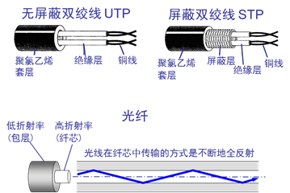
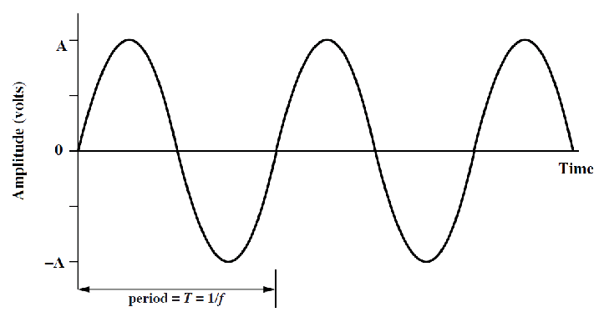
无线传输媒体
传输媒体
定义：数据传输系统中发送器与接收器之间的物理路径
分类：导向性（有线）和非导向性（无线）
对导向媒体而言，电磁波被引导沿某一固定媒体前进，例如双绞线、同轴电缆和光纤。
非导向媒体的例子是大气和外层空间，它们提供了传输电磁波信号的手段，但不引导它们的传播方向，这种传输形式通常称为无线传播(wireless transmission)
Notes:
距离一定，频率越高（波长越短）损耗越大
频率一定（波长一定），距离越远损耗越大
在导向性媒体中传播时，传输质量受传输媒体影响较大
在非导向性媒体中传播时，传输质量受带宽影响更大

Slide 15
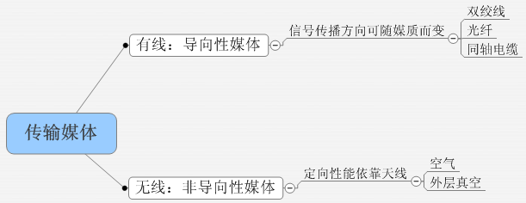
无线传输媒体
Notes:
距离一定，频率越高（波长越短）损耗越大
频率一定（波长一定），距离越远损耗越大
在导向性媒体中传播时，传输质量受传输媒体影响较大
在非导向性媒体中传播时，传输质量受带宽影响更大

Slide 16
无线传输媒体
无线传输的构造类型
非导向媒体：发送和接收都通过天线实现。
无线传输的两种基本构造类型
定向结构：发射天线将电磁波聚集成波束后发射出去，因此，发射和接收天线必须精确校准。
全向结构：发送信号沿所有方向传播，并能够被多数天线接收到。
通常：低频信号为全向；高频信号为定向。
Notes:
距离一定，频率越高（波长越短）损耗越大
频率一定（波长一定），距离越远损耗越大
在导向性媒体中传播时，传输质量受传输媒体影响较大
在非导向性媒体中传播时，传输质量受带宽影响更大

Slide 17
无线传输媒体
数据传输特性
数据传输的特性以及传输质量取决于传输媒体的性质和传输信号的特性。
导向媒体：传输受限于媒体自身的性质（如铜缆的材料衰减特性、容抗、感抗、阻抗、线径、波导形式、距离等）
非导向媒体：传输主要受限于天线，在决定传输特性方面，发送天线生成的信号带宽比媒体更为重要。
Notes:
距离一定，频率越高（波长越短）损耗越大
频率一定（波长一定），距离越远损耗越大
在导向性媒体中传播时，传输质量受传输媒体影响较大
在非导向性媒体中传播时，传输质量受带宽影响更大

Slide 18
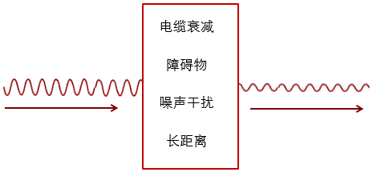
无线传输媒体
频率与信号衰减
微波传输的主要损耗来源于衰减。
微波(以及无线电广播频段)的损耗公式
L——损耗，单位DB λ—波长 d——距离
微波的损耗随距离的平方而变化
问题：距离一定，频率越高损耗就越大？
注：有线网络中损耗与距离的关系：L=E^{d}
Notes:
距离一定，频率越高（波长越短）损耗越大
频率一定（波长一定），距离越远损耗越大
在导向性媒体中传播时，传输质量受传输媒体影响较大
在非导向性媒体中传播时，传输质量受带宽影响更大

Slide 19
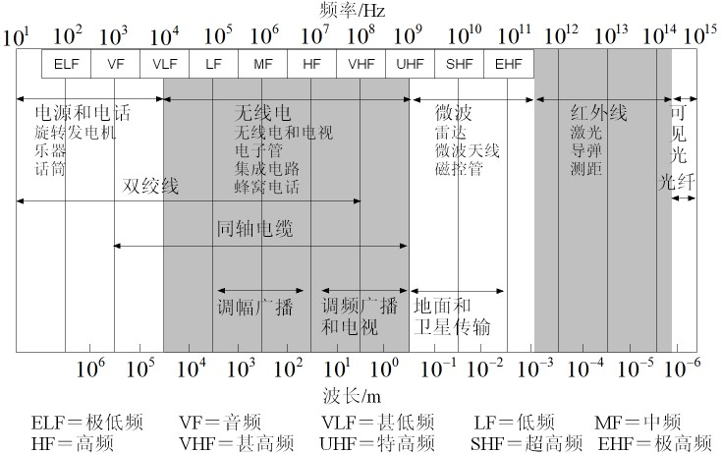
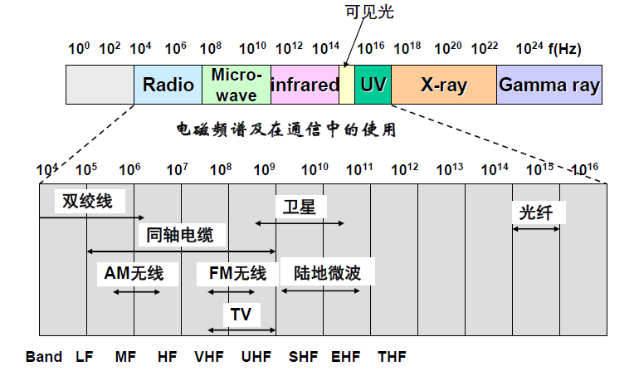
电磁波频谱
Notes:
次声波：小于20HZ
F: Frequency
L: Low M: Medium H: High
E: Extreme V: Very U: Ultra S: Super

Slide 20
电磁波频谱
在实际应用中，可按工作频段分类：
频段 | 名称 | 典型应用
3Hz～30Hz | 极低频（ELF） | 远程导航、水下通信
30Hz～300Hz | 超低频（SLF） | 水下通信
300Hz～3kHz | 特低频（ULF） | 远程通信
3kHz～30kHz | 甚低频（VLF） | 远程导航、水下通信、声呐
30kHz～300kHz | 低频（LF） | 导航、水下通信、海事通信、无线电信标
300kHz～3MHz | 中频（MF） | 广播、海事通信、测向、遇险求救、海岸警卫
3MHz～30MHz | 高频（HF） | 远程广播、电报、电话、传真、搜寻救生、飞机与船只间通信、船岸通信、业余无线电
30MHz～300MHz | 甚高频（VHF） | 电视、调频广播、陆地交通、空中交通管制、出租汽车、警用、导航、飞机通信
300MHz～3GHz | 特高频（UHF） | 电视、移动通信、微波链路、无线电探空仪、导航、卫星通信、卫星导航、监视雷达、无线电高度计
3GHz～300GHz | 超高频（SHF） | 卫星通信、移动通信（5G）、无线电高度计、微波链路、机载雷达、气象雷达
300GHz～3THz | 亚毫米波 | 雷达着陆系统、卫星通信、铁路业务
3THz～43THz |  | 未划分，实验用
43THz～430THz | 红外线 | 光通信系统
430THz～750THz | 可见光 | 光通信系统
750THz～3000THz | 紫外线 | 光通信系统

Slide 21
电磁波频谱
无线电频谱是电磁波，从物理技术角度看具有以下物理属性：
有限性：无线电频谱资源是有限的，由国家统一管理；
排他性：无线电频谱资源在一定的时间、地区和频域内，一旦被使用，其他设备是不能再用的；
复用性：在不同的技术编码和在一定的隔离度条件下，无线电频率是可以在不同的时间和地区被复用的；
固有传播特性：无线电频谱是看不见摸不着的而且是自由传播的；
非耗竭性：可以被人类利用，但不会被消耗掉，不使用它是一种浪费，使用不当更是一种浪费，甚至由于使用不当产生干扰而造成危害；
易污染性：如果同一无线电频率在同一地区被多个电台同时使用，就会造成无线电干扰，各种噪声形成的干扰使电台无法正常工作，或者有效地传送信息。

Slide 22
常见频段
感兴趣的3个频段
微波：1GHz~100GHz，可实现高方向性的波束，非常适用于点对点的传输，也可用于卫星通信。
无线电广播频段：30MHz～1GHz，适用于全向应用。
红外线频谱段：3×10¹¹Hz～2×10¹⁴Hz，适于本地应用，在有限的区域(如一个房间)内对于局部的点对点及多点应用非常有用。
Notes:
低于1GHz，宇宙、太阳等自然背景噪声，各种电子设备人为干扰
下雨给高于10GHz的信号带来的衰减非常明显

Slide 23
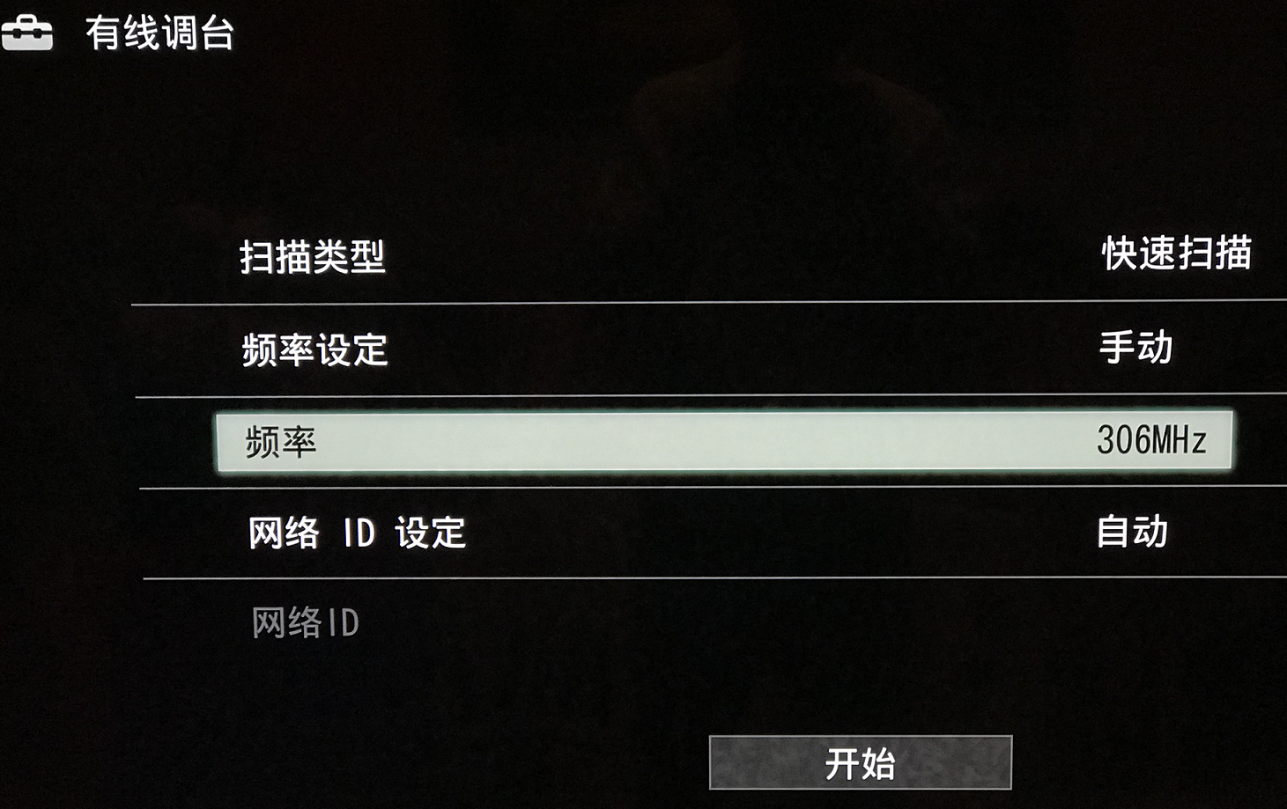
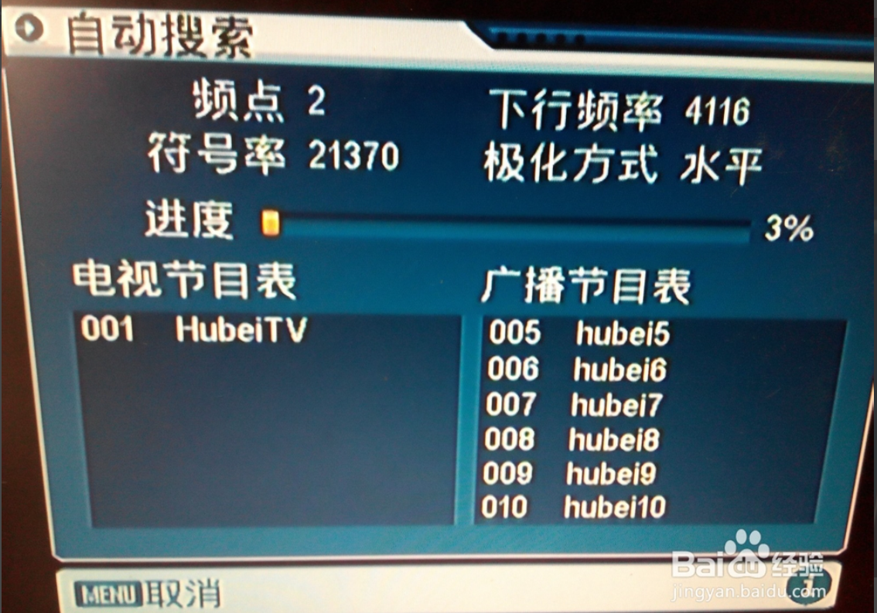
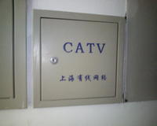
常见频段
地面微波
地面微波：2~40GHz
4~6GHz、11GHz长途电信/ 12GHz有线电视
22GHz建筑物之间点对点通信
Notes:
CATV: Community Antenna Television
CCTV: Closed Circuit Television

Slide 24
常见频段
地面微波
物理描述
※ 微波天线最常见的类型：呈抛物面的“碟形”天线，其典型尺寸大约为直径3米。
※ 天线一般被固定，将电磁波聚集成细波束。
※ 实现视距信号传输。
应用
※ 地面微波系统主要用于长途电信服务，可代替同轴电缆和光纤，通过地面接力站中继。
※ 用于建筑物之间的点对点线路。

Slide 25
常见频段
地面微波
传输特性
常见的用于传输的频率范围为2GHz～40GHz
频率越高，可能的带宽就越宽，因此可能的数据传输速率也就越高。
频率越高衰减越大，较高的微波频率对长途传输没有什么用处，但却非常适用于近距离传输，如建筑物之间点对点的短线路，一般为22GHz。
频率越高，使用的天线就越小、越便宜。
波段/GHz | 带宽/MHz | 数据率/Mbps
2 | 7 | 12
6 | 30 | 90
11 | 40 | 135
18 | 220 | 274

Slide 26
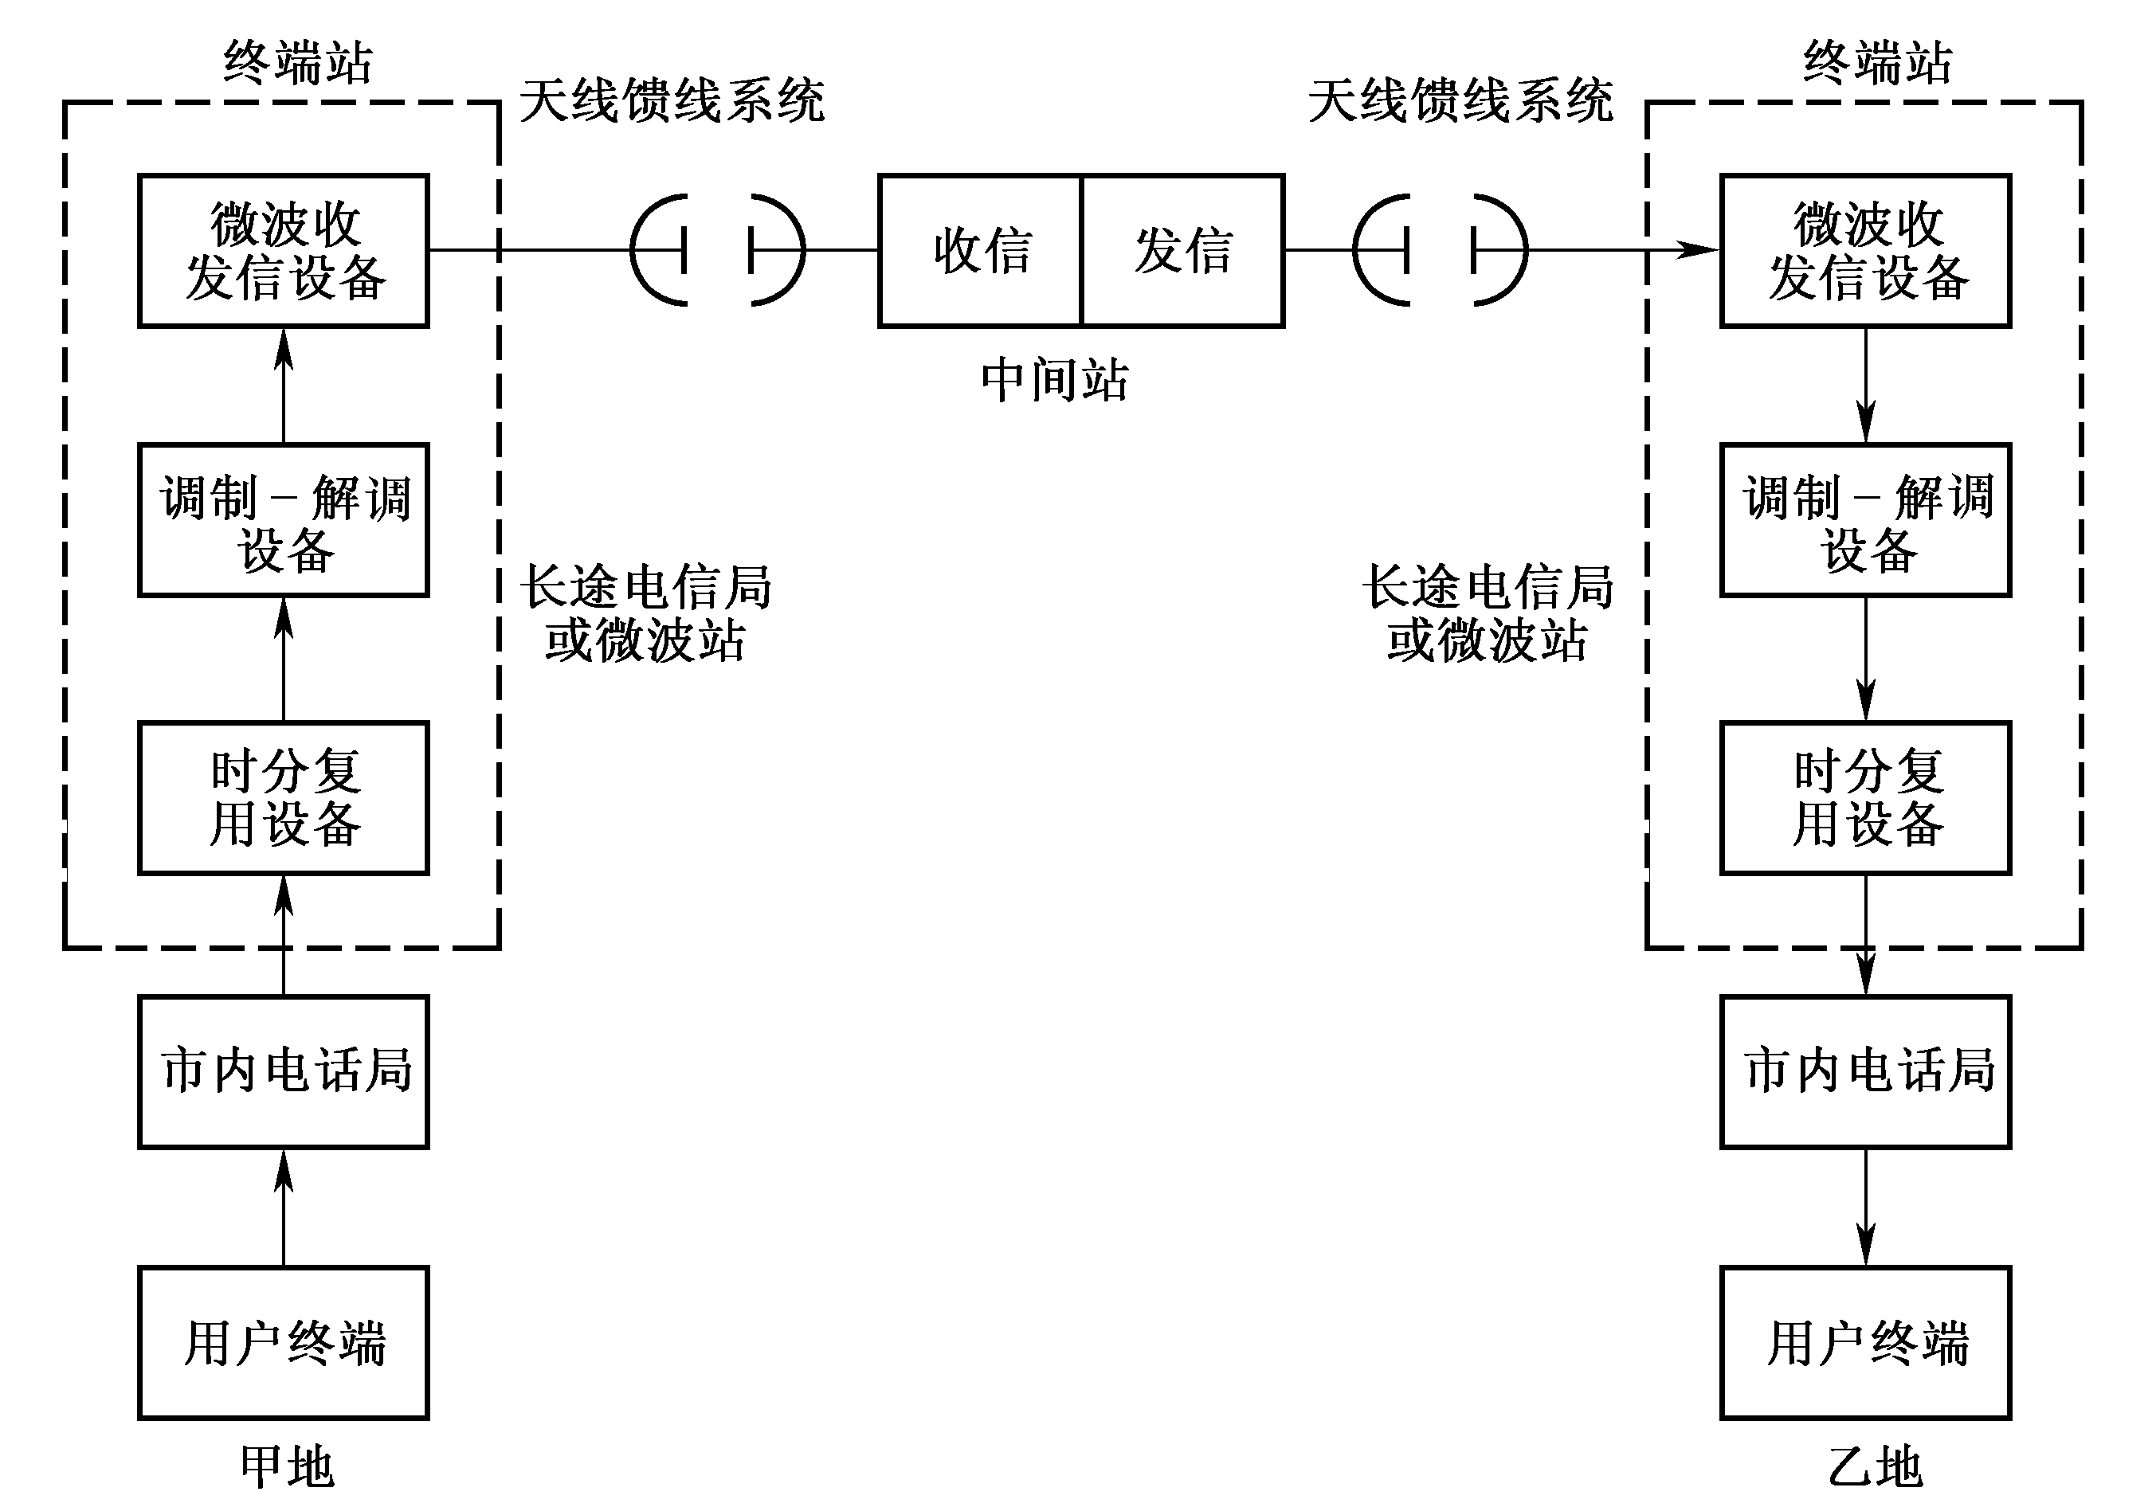
常见频段
微波中继系统组成框图

Slide 27
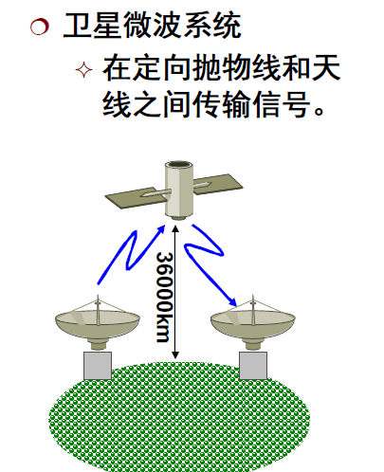
常见频段
卫星微波
卫星微波：1~10GHz
4/6GHz频段、12/14GHz频段、20/30GHz频段
上行、下行工作频段不同
0.25秒的延迟（电视直播延迟）

Slide 28
常见频段
卫星微波
物理描述
※ 通信卫星实际上一个微波接力站，用于将两个或多个称为地球站或地面站的地面微波发送器/接收器连接起来。
※ 卫星使用上下行两个频段（不同）：接收一个频段（上行）上的传输信号，放大或再生信号后，再在另一个频段（下行）上将其发送出去。
※ 一个轨道卫星可以在多个频段上工作，这些频段被称为转发器信道，简称转发器。
卫星主要应用
※ 电视广播、长途电话传输和个人用商业网络
应用特点
※ 卫星通信距离远，一个地面站发送到另一个地面站接收，约有1/4s传播延迟。
※ 在差控和流控方面，也带来一系列问题。
※ 卫星微波是广播设施，许多站点可以向卫星发送信息，同时从卫星上传送下来的信息也会被众多站点接收。

Slide 29
常见频段
卫星微波
传输特性述
卫星传输的最佳频率范围为1GHz～10GHz。
大多数卫星提供的点对点服务使用的频带范围：
上行：5.925GHz~6.425GHz
下行：3.7GHz~4.2GHz
目前4/6GHz频段已趋于饱和，因此又出现：
上行：14GHz~14.5GHz
下行：11.7GHz~12.2GHz
计划开发频段
上行：27.5GHz~30.0GHz
下行：17.7GHz~20.2GHz
合称：4/6GHz频段
合称：12/14GHz频段
合称：20/30GHz频段

Slide 30
常见频段
广播无线电
物理描述
广播无线电波是全向性的（微波是方向性的）
不要求使用碟形天线
天线也无须严格地安装到一个精确地校准位置上，受地形、环境影响小。
应用
无线电波(Radio) 是笼统术语，频率范围为3KHz~300GHz。
我们使用的非正式术语广播无线电波(broadcast radio) 包括VHF频段和部分的UHF频段：30MHz～1GHz。（AM/FM vs VHF/UHF）
广播无线电波损伤的一个主要来源是多路径干扰。
Notes:
FM: Frequency Modulation
AM: Amplitude Modulation
PM: Phase Modulation

Slide 31
常见频段
红外线
红外线传输不能超过视线范围，距离短
红外线传输无法穿透墙体。
微波系统中遇到的安全性和干扰问题在红外线传输中都不存在。
红外线不需要频率分配许可。
各类家用遥控器

Slide 32
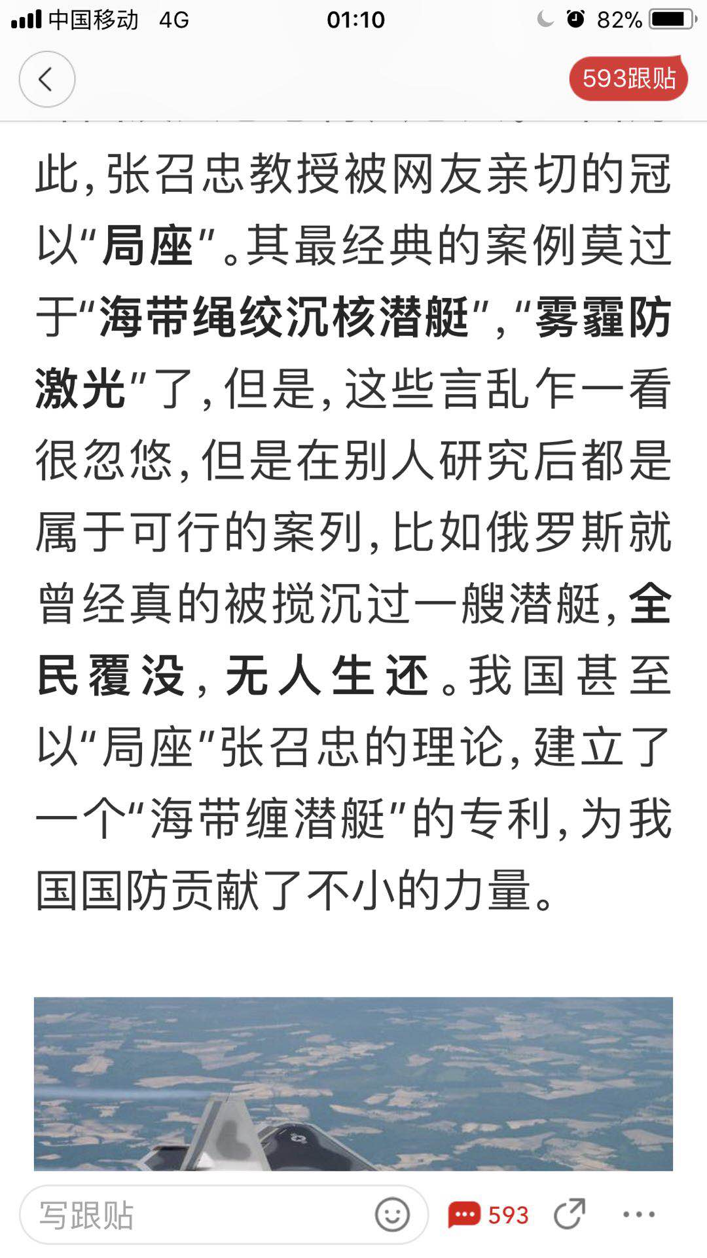
常见频段
光波
频率更高的光波，主要指非导向光波，而非用于光纤的导向光波。
提供非常高的带宽，成本也很低，相对容易安装，而且与微波不同，不要求FCC许可。
激光的强度(非常窄的一束光)是它的弱点，不易瞄准。
激光束不能穿透雨或者浓雾，受气象条件影响较大，白天太阳的热量使气流上升也会激光束产生偏差。

Slide 33
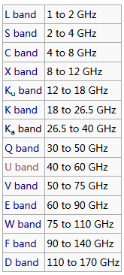
常见频段
由于种种原因，在一些欧、美、日等西方国家常常把目前可用的微波波段分为L、S、C、X、Ku、K、Ka等波段（或称子波段）
雷达波段、卫星通信中对通信频率范围的一种叫法、术语

Slide 34
数据速率、载波频率和带宽的关系
带宽（bandwidth），又叫频宽，通常指信号所占据的频带宽度；在被用来描述信道时，带宽是指能够有效通过该信道的信号的最大频带宽度。高带宽意味着高能力。数字设备中带宽用bps（b/s）表示，即每秒最高可以传输的位数。电子学上的带宽则指电路可以保持稳定工作的频率范围。
数据传输速率，又称比特率，指每秒钟实际传输的比特数，是信息传输速率（传信率）的度量。单位为“比特每秒（bps）”。其计算公式为S=1/T。T为传输1比特数据所花的时间。
波特率，又称调制速率、传符号率（符号又称单位码元），指单位时间内载波参数变化的次数，可以以波形每秒的振荡数来衡量，是信号传输速率的度量。单位为“波特每秒（Bps）”， 不同的调制方法可以在一个码元上负载多个比特信息，所以它与比特率是不同的概念。
码元速率和信息速率的关系：
S=B log₂N (bps) 或 B=S/log₂N (Baud) 其中，N为进制数。对于二进制的信号，码元速率和信息速率在数值上是相等的。

Slide 35
信道容量与带宽
尼奎斯特公式，无噪声信道的最大容量
香农公式，信噪比一定情况下，信道最大容量
C为信道容量，单位为bit/s；B为信道频带宽度，单位为Hz；S/N是信道中的信号功率（S）与噪声功率（N）之比，称为信噪比。
M是信号的状态值。
信道容量是指信道传输信息的最大极限速率。在有干扰的信道中，由于信道的带宽限制和噪声的存在，信道传输信息的最大能力是有限的。
问题：所谓的用带宽换功率的措施是指？（扩频技术）
Notes:
C为信道容量（Capacity），B为带宽(Bandwidth)，M为数据位数（状态数），S/N为信号噪声比（Signal/Noise）
带宽越大，容量越大；频率越高取得同样带宽越容易；

Slide 36
信道容量与带宽
香农定理应用举例：
通常，支持音频电话连接的频率范围为300Hz到3300Hz，则B=3300Hz－300Hz=3000Hz，而一般链路典型的信噪比是30dB，即S/N=1000，因此我们有C=3000×log₂（1001），近似等于30Kbps，是28.8Kbps调制解调器的极限，因此如果电话网络的信噪比没有改善或不使用压缩方法，调制解调器将达不到更高的速率。
正是因为通信信道的最大传输速率与信道带宽之间存在明确关系，所以人们通常用“带宽”去取代“速率”。
Notes:
C为信道容量（Capacity），B为带宽(Bandwidth)，M为数据位数（状态数），S/N为信号噪声比（Signal/Noise）
带宽越大，容量越大；频率越高取得同样带宽越容易；

Slide 37
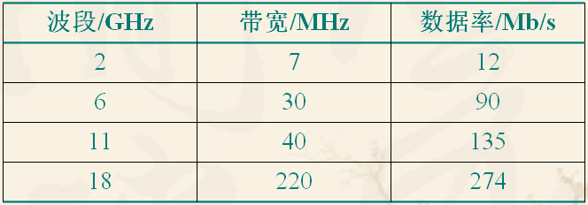
频率与数据率的关系
信道容量（capacity）：是信道资源大小的量度，表示信道能够可靠传输信息的速率能力，即最大数据率。
带宽决定最大数据率，即信道容量

Slide 38
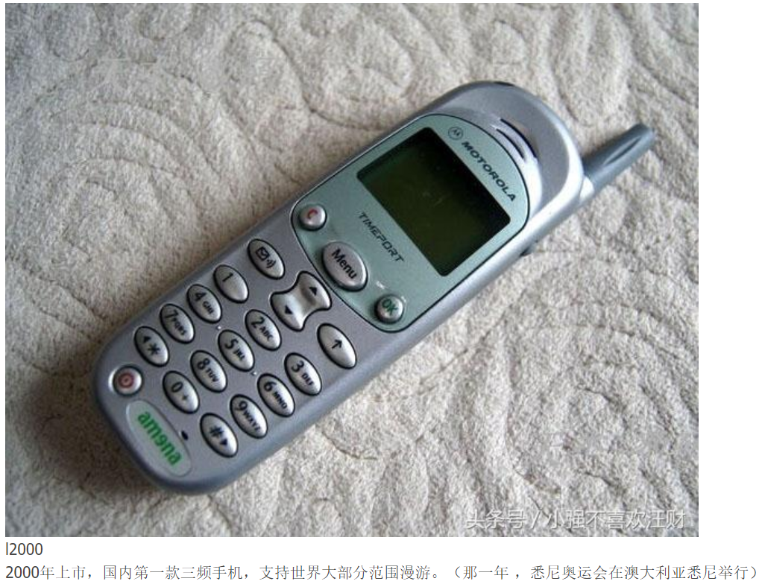
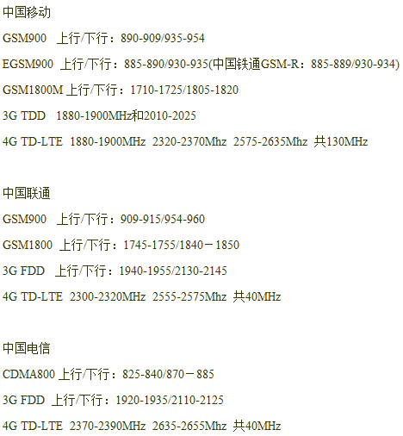
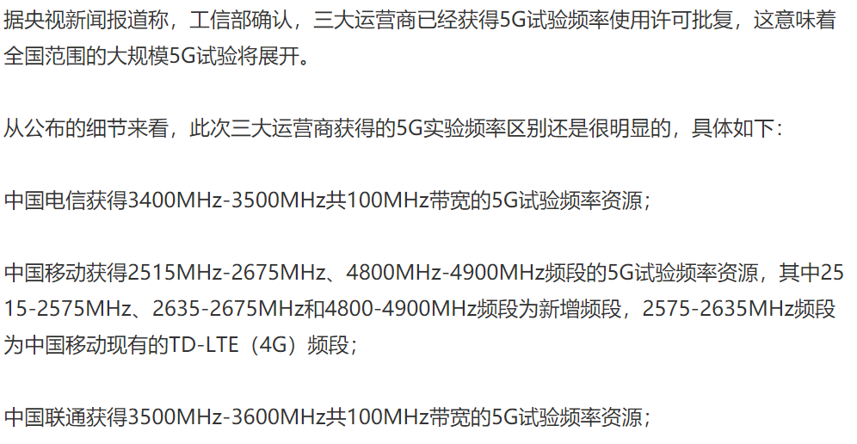
频率与数据率的关系
无线通信领域的一大发展趋势：
采用更高的频率，以便获得更高的带宽和数据率

Slide 39

天线
天线的定义
能够有效地向空间某特定方向辐射电磁波或能够有效地接收空间某特定方向来的电磁波的装置。
天线的作用
无线电设备中用来发射和接收电磁波的部件。
能量转换：导行波和自由空间波的转换，高频电流与电磁波的转换；
定向辐射和接收：具有一定方向性。
天线
无线电收发信机
高频电流
空间电磁波
Notes:
天线（antenna)是一种变换器，它把传输线上传播的导行波，变换成在无界媒介（通常是自由空间）中传播的电磁波，或者进行相反的变换。在无线电设备中用来发射或接收电磁波的部件。无线电发信机输出的射频信号，通过馈线（射频电缆）输送到天线，以电磁波形式辐射出去。电磁波到达接收点后，由天线接收，并通过馈线送到无线电收信机。
一般天线都具有可逆性，即同一副天线既可用作发射天线，也可用作接收天线。同一天线作为发射或接收的基本特性参数是相同的。这就是天线的互易定理。
导行波的概念：由传输线所引导的，能沿一定方向传播的电磁波称为“导行波”。导行波的普通例子就是沿着普通平行线或同轴传输线传送的波，沿波导管传送的波，以及沿地面从发射台传递到接收地点的波。
空间自由波概念：在自由空间传播的电磁波。

Slide 40
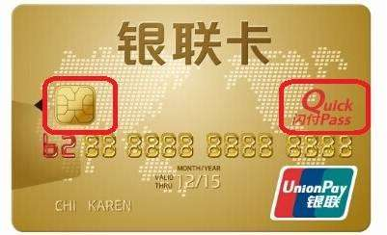
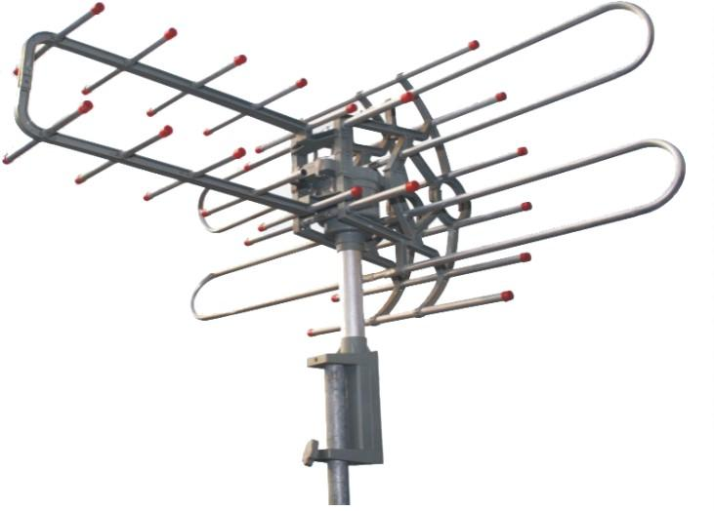
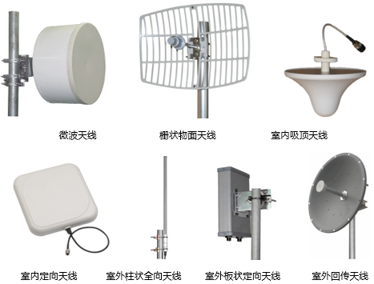
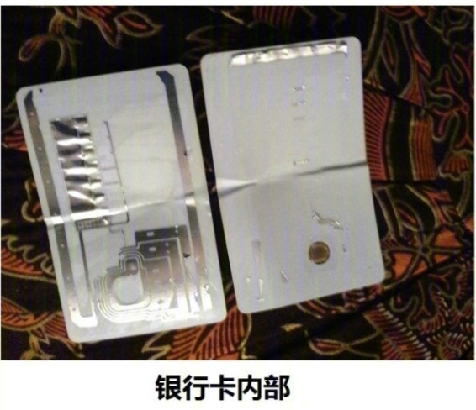
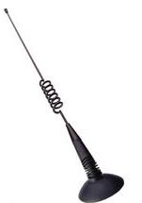
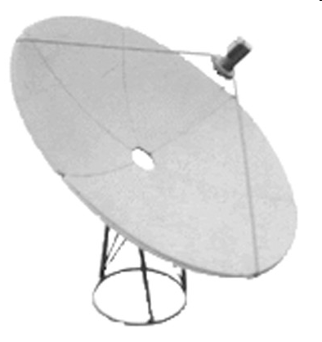
天线
Notes:
频率越高使用的天线就越小

Slide 41
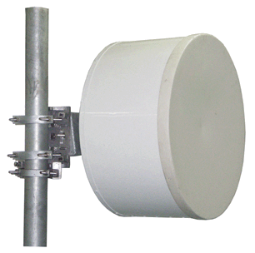
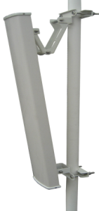

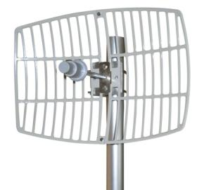
天线
天线的分类
按用途可分为通信天线、广播天线、电视天线、雷达天线等。
按工作波长可分为超长波天线、长波天线、中波天线、短波天线、超短波天线、微波天线等。
按方向性可分为全向天线和定向天线等。
按外形的不同可以分为线状天线、面状天线等。
抛物面天线
微波天线
全向天线
定向天线
Notes:
频率越高使用的天线就越小

Slide 42
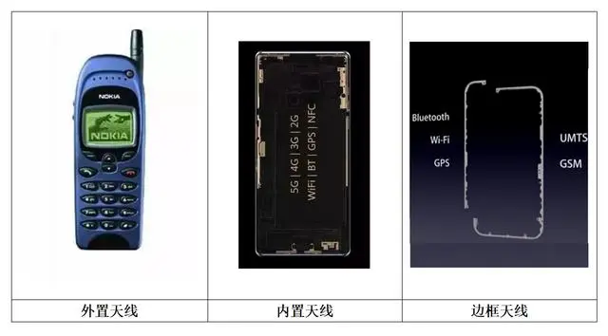
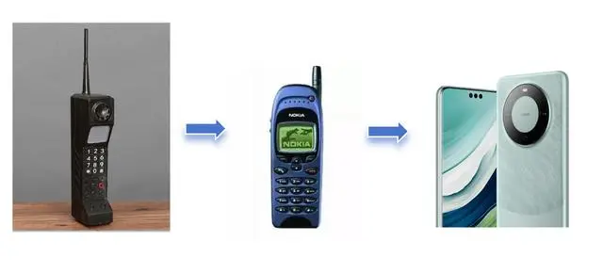
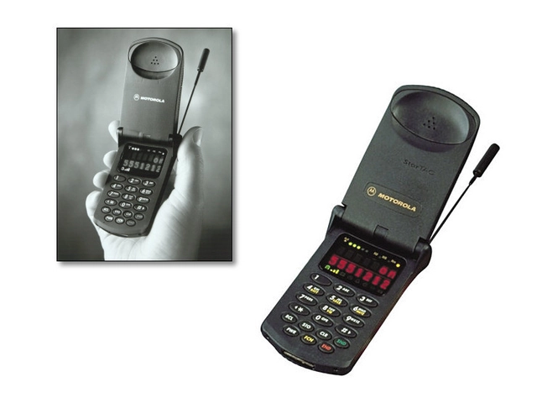
天线
手机天线
外置天线：最早的手机天线是四分之一波长天线，它是一根单独的天线，有一定的长度。
内置天线：FPC（柔性电路板）天线、LDS（激光直接成型）天线
边框天线：2010年，苹果的iPhone 4史无前例地采用了金属边框天线设计，这一创新给手机天线设计带来了革命性的变化：天线与手机结构件相融合。4G的天线一般布置在手机上下端部和侧面，采用了FPC和LDS配合侧面金属边框来实现终端天线功能。。
Notes:
频率越高使用的天线就越小

Slide 43
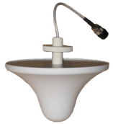
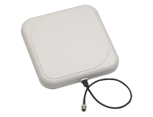

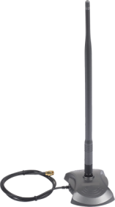
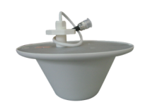
天线
天线的分类(形态-续)
室内天线：室内吸顶、壁挂天线必须具有结构轻巧、外型美观、安装方便等优点。
室内全向/定向吸顶天线
室内定向天线
室内全向鞭状天线
Notes:
频率越高使用的天线就越小

Slide 44

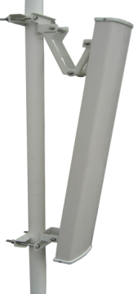
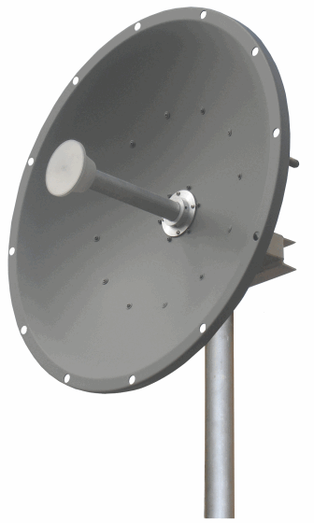


天线
天线的分类(形态-续)
室外天线：是整个WLAN室外覆盖方案最重要的部分。能否实现更远距离的信号稳定传送，依赖于天线的选型。天线选型主要考虑天线覆盖距离和角度。
2.4G&5G室外全向天线
2.4G&5G室外定向天线
室外回传天线
Notes:
频率越高使用的天线就越小

Slide 45
天线
辐射模式
一个天线辐射出去的功率是全方位的，但并非在所有方向上辐射出的功率都是相等的。
按描述天线性能特性的常用方法是辐射模式，它是作为空间协同函数的天线的辐射属性的图形化表示。
最简单的理想化天线模式是各向同性天线——全向天线。
Notes:
频率越高使用的天线就越小

Slide 46


天线
全向天线和定向天线
全向天线（不定向天线）：指在在各个方向上均匀辐射或接收电磁波的天线，如小型通信机用的鞭状天线等。
有向天线（定向天线）：指在某一个或某几个特定方向上发射及接收电磁波特别强，而在其它的方向上发射及接收电磁波则为零或极小的一种天线。
采用定向发射天线的目的是增加辐射功率的有效利用率、增加保密性；
采用定向接收天线的目的是增加抗干扰能力。

Slide 47



天线
理想的辐射模式
Notes:
频率越高使用的天线就越小

Slide 48

天线
天线的辐射模式
两根平行导线，有交变电流时，就会形成电磁波辐射。可是，导线平行的时候，电磁波会被束缚在平行的线缆中。那么看看改变两根电缆的的角度看看有什么变化呢？

Slide 49


天线
天线的辐射模式
这两根导线叫做“振子”。通常，两臂长度相同，所以叫对称振子（对称振子是迄今最为经典，使用最为广泛的天线）。一般情况下，振子的大小在半个波长的时候效果最好，所以经常被称作“半波对称振子”。

Slide 50
天线
天线的方向性
天线的方向性是指天线向一定方向辐射电磁波的能力。对于接收天线而言，方向性表示天线对不同方向传来的电波所具有的接收能力。
天线的方向性增强
“扁平面包圈”越扁，信号则越集中。
定向天线：反射面把电磁波反射到单侧方向，朝某一方向集中，提高了增益。
平面反射板
全向辐射
（无平面反射板）
定向增强
（有平面反射板）
Notes:
“扁平面包圈”越扁，信号则越集中。在特定方向辐射能力更强，相应地，在某些方向辐射能力则减弱。
水平面方向图说明了反射面的作用：反射面把功率反射到单侧方向，提高了增益。抛物反射面的使用，更能使天线的辐射，像光学中的探照灯那样，把能量集中到一个小立体角内，从而获得很高的增益。不言而喻，抛物面天线的构成包括两个基本要素：抛物反射面和放置在抛物面焦点上的辐射源。

Slide 51


天线
天线的方向性增强
“扁平面包圈”越扁，信号则越集中。
在天线理论里，如果你想拍这一下，正确做法是——增加振子。振子越多，“轮胎“就越扁·····
Notes:
“扁平面包圈”越扁，信号则越集中。在特定方向辐射能力更强，相应地，在某些方向辐射能力则减弱。

Slide 52

天线
天线的方向性增强
天线是怎样实现电磁波的定向发射呢？给振子增加反射板，把本该向另外一边的辐射的信号反射回来不就行了么？然后，配合多个振子，进行“聚焦”。
就这样通过增加振子让电磁波在水平方向传得更远，再通过增加反射板控制方向，实现定向传播。

Slide 53
天线
天线类型
偶级天线：是现实中能制成的最小天线。
两部分长度相等而中心断开并接以馈电导线，可用作发射和接收的天线叫对称天线或偶极天线。
偶极天线是一个直接的导电体，信号由天线底部输入，可水平、垂直定向或者倾斜一定的角度。
由上往下看偶极天线的场强分布几乎是圆形。
偶极天线结构简单，馈电方便，在近距离通信中应用较多。
Notes:
频率越高使用的天线就越小

Slide 54




天线
简单（偶级）天线
Notes:
单个半波对称振子可独立使用作为抛物面天线的馈源，也可采用多个半波对称振子组成天线阵。

Slide 55

天线
偶级天线散射模式
Notes:
频率越高使用的天线就越小

Slide 56

天线与波长
求2.4GHz 半波偶极天线的长度
因为c=λf (c：波传播速度,λ：波长,ν：频率)
λ=c/f
=300,000,000 m/s÷2.4 GHz
=300,000,000 m/s÷2,400,000,000 Hz
=0.125m
L=λ/2=0.0625m
Notes:
频率越高使用的天线就越小

Slide 57
天线与波长
手机天线
天线长度 h 与频率 f 成反比，与波长 λ 成正比，频率越高，波长越短。
从上面的天线长度公式中可以计算出无线通信时，手机天线长度 h 在使用未经过调制的低发射频率（3 kHz）时需要 10000 米，通过调制把低频信号搬到高频上去（例如 900 MHz），手机天线可以缩小到几厘米。
Notes:
频率越高使用的天线就越小

Slide 58

天线
抛物线反射天线

Slide 59
天线
天线类型
抛物面反射天线：是一种定向微波天线，由抛物面反射器和辐射器组成，辐射器装在抛物面反射器的焦点或焦轴上。
辐射器发出的电磁波经过抛物面的反射，形成方向性很强的波束。
抛物面反射器由导电性很好的金属做成，主要有以下四种方式：旋转抛物面、柱形抛物面、割截旋转抛物面及椭圆形边缘抛物面，最常用的是旋转抛物面和柱形抛物面。
抛物面天线优点：结构简单、方向性强、工作频带较宽等。
抛物面天线缺点：由于辐射器位于抛物面反射器的电场中，因而反射器对辐射器的反作用大，天线与馈线很难得到良好匹配；背面辐射较大；防护度较差；制作精度要求高。
在微波中继通信、对流层散射通信、雷达及电视中广泛应用这种天线。
Notes:
频率越高使用的天线就越小

Slide 60
传播方式
由天线辐射出去的信号以三种方式传播：
地波(ground wave)：地波传播或多或少要沿着地球的轮廓前行，且可传播相当远的距离，较好地跨越可视的地平线。
天波(sky wave)：天波信号可以通过多个跳跃，在电离层和地球表面之间前后反弹地穿行。
直线LOS(line of sight) ：当要传播的信号频率在30MHz以上时，天波与地波的传播方式均无法工作，通信必须用直线方式。
Notes:
频率越高使用的天线就越小

Slide 61


传播方式
地波（Groud Wave）
天波（Sky Wave）
直线波（Line of Sight）

Slide 62
天线
天线有五个基本参数：方向性系数、天线效率、增益系数、辐射电阻和天线有效高度。这些参数是衡量天线质量好坏的重要指标。
天线增益：是天线定向性的度量。与由理论的全向天线(各向同性天线)在各个方向所产生的输出相比，天线增益定义为在一特定方向上的功率输出。
天线增益主要与天线有效面积有关
G：增益
A_{e}：有效面积
F：载波频率
Λ：载波波长
C：光速
Notes:
频率越高使用的天线就越小

Slide 63

天线
天线增益和有效面积
Notes:
频率越高使用的天线就越小

Slide 64


天线高度与传输距离

Slide 65

天线高度与传输距离
在没有任何障碍物情况下，直线的光波可表达为：
其中：d 是天线到地平线的距离，单位是km
h是天线的高度，单位是m
实际中，天线到地平线的直线的无线电波表示为：
其中：K是在计算时考虑折射因素加进的调整因子，
一般取 K = 4 / 3
两个天线（两个天线的高度分别为h₁和h₂）之间直线传播的最大距离是
Notes:
频率越高使用的天线就越小

Slide 66

随堂小作业
潜艇在水下航行时是如何进行通迅的？
Notes:
由于极长波在单位时间内传送的信息量少，所以通讯速度很慢。据试验，发送20个英文字母需用几十分钟时间，只能给核潜艇发送一些预先规定好的简单易懂的信号，如给弹道导弹核潜艇发送发射核弹的命令等。

Slide 67
随堂小作业
潜艇在水下航行时是如何进行通迅的？
为了保障潜艇能够在水下进行正常的通信，目前世界各国使用长波或者超长波对潜艇进行通信，长波或者超长波是中位于低频率工作的无线电波，它的主要特点是在海水中的衰减比传统无线电波要小，所以具有很好的海水穿透性，一般来说长波或者超长波的海水穿透能力可以达到水下100米以上，不仅穿透力强而且通信道稳定，是潜艇水下通信的理想手段，也是以前潜艇水下使用最多且是唯一的水下通信方法，
问题：使用长波或者超长波需要在岸上建立一个通信站，有岸基通信站向潜艇进行单向通信。那么这个岸基通信站采用的是大天线还是小天线？

Slide 68
信号成功接收的条件
接收端信号强度足够大
信噪比足够大SINR（Signal to Interference Noise Ratio）
信号不能失真
声音够大
不能被其他人说话盖过
不能怪腔怪调

Slide 69
信号损伤与衰退
衰减就是一个信号的强度会随所跨越的任一传输媒体距离的增大而降低。
对于导向媒体，衰减通常是一个指数值，常表示为每单位距离一个固定的分贝数。
对于非导向媒体，衰减是一个复杂的距离函数，且充满整个大气层。
对于无线直线传输，应考虑衰减带来的以下影响：
接收的信号必须有足够强度，以使接收端的电子线路能够检测并解释信号。
与噪声相比，信号必须维持一种足够高的水平以便被无误差地接收。
高频下的衰减更为严重，会引起失真。

Slide 70

信号损伤与衰退
直线传输系统中的损伤
衰减和衰减失真(attenuation and attenuation distortion)
自由空间损耗(free space loss)
噪声(noise)
大气吸收(atmospheric absorption)
多径(multi path)
折射(refraction)
Notes:
衰减：随距离增大，信号减弱
衰减失真：频率不同，衰减不同，高频衰减更为严重
自由空间损耗：特定情况下的，信号衰减，在大气空间中传播时的信号衰减

Slide 71
信号损伤与衰退
自由空间损耗
任一种无线通信中，信号都会随距离发散，因此，具有固定面积的接收天线离发射天线越远，接收的信号功率就越低。
在卫星通信中，信号会随距离的增加而在越来越大的面积范围内散布，我们称这种形式的衰减为自由空间损耗（L）。
这是卫星通信中的一种主要的信号损耗方式。
自由空间损耗表示为发射功率Pt与天线接收功率Pr之比。一个理想的全向天线，自由空间损耗为：
c 为光速，d 为天线之间的距离， 为波长
转换成分贝形式：用该比率的对数值乘以10。
Notes:
频率越高使用的天线就越小

Slide 72

信号损伤与衰退
噪声
噪声就是指收接端接收到的由传输系统传输过来的不希望存在的额外信号。
噪声是对通信系统性能带来影响的主要限制因素。
Notes:
频率越高使用的天线就越小

Slide 73
信号损伤与衰退
噪声
噪声可以分为以下四类
热噪声（thermal noise）：又称白噪声，是由于电子的热搅动而产生的，它是温度的一个函数。热噪声无法消除，在通信系统中一般给出上界。
互调噪声（intermodulation noise）：当不同频率的信号共享相同的传送媒介时，会累加（和或差）而产生某种新的频率信号，即产生互调噪声。
串扰（crosstalk）：信号传输时不同路径的信号耦合在一起就形成了干扰噪声。
脉冲噪声（impulse noise）：它是不连续的，由不规则的脉冲或短时期的噪声尖峰和相当高的振幅所组成。电磁干扰、闪电、通信系统中的错误和缺陷都可以造成脉冲噪声。
Notes:
频率越高使用的天线就越小
热噪声（白噪声，背景噪声，温度越高越大）
互调噪声（多种频率信号在同一信道上传输，互相干扰）
串扰（不同信号路径间融合。两条信号线之间的耦合、信号线之间的互感和互容引起线上的噪声）
脉冲噪声（非连续、突发的噪声）
水蒸气：15Ghz-22Ghz
氧气：30Ghz-60Ghz

Slide 74
信号损伤与衰退
大气吸收：水蒸气和氧气是产生大气吸收的主要因素。雨和雾（有悬挂的小水滴）也会引起无线电波的散射，而导致衰减。
折射：当电磁波从一种密度的媒介移向另一种密度的媒介时，它的速度会发生变化，其结果就是波的传播方向在两种媒介的交界处发生一次性弯曲，这就是折射现象。
发生折射是因为电磁波的速度是它所穿过媒介的密度的一个函数。
因为折射的存在，使得无线电波在传递时只有一小部分直线波或没有直线波抵达接收天线，造成了直线传输的损伤。
Notes:
水蒸气：15Ghz-22Ghz
氧气：30Ghz-60Ghz

Slide 75



信号损伤与衰退
移动环境中的衰退
通信系统所面临的最具挑战性的技术问题是移动环境中的衰退现象。
在移动环境中，两个天线中的一个相对于另一个在移动，各种障碍物的相对位置会随时间而改变，由此会产生比较复杂的传输结果。
反射：当电磁信号遇到相对于该信号的波长更大的表面时就会发生反射。
散射：如果一个障碍物的尺寸大约等于信号的波长或小一些，就会发生散射。信号会被散射成几路弱的信号。
衍射（绕射）：发生在一个难以穿透的物体的边界处，该物体比无线电波的波长要大。
Notes:
一般移动天线比大多数人造建筑低，因而会发生多径干扰，产生的反射波可能是积极的干扰，也可能是消极的干扰。
当电磁波穿行的介质中存在小于或等于波长的物体并且单位体积内阻挡体的个数非常巨大时，发生散射。散射波产生于粗糙表面、小物体或其它不规则物体。在实际通信系统中，树叶、街道标志和灯柱都会引发散射。
为什么天空的颜色是蓝色的？这是因为光的波长小于大气分子。天空泛蓝的大气现象也被称为瑞利散射。波长较短的蓝色光被大气中的气体吸收并在所有方向辐射。

Slide 76



信号损伤与衰退
反射(R)、散射(S)和衍射(D)
反射（Reflectioin）
散射（Scattering）
衍射（Diffraction ）
Notes:
光通过不均匀媒质时，部分光束将偏离原来方向而分散传播，从侧向也可以看到光的现象

Slide 77



信号损伤与衰退
多径（Multi-path）
在移动通信中，由于障碍物的存在，而产生折射、反射等，可能存在多条传输路径使信号增强或减弱（甚至消失）。

Slide 78

信号损伤与衰退
衰退类型
移动环境中的衰退效果可以分为：
快速衰退（Fast Fading）vs 慢速衰退（Slow Fading）
非选择性的衰退 （ Non-selective Fading ）vs 选择性衰退（Selective Fading）
非选择性的衰退：接收到的信号的所有频率成分同时按相同的比例波动。
选择性衰退(selective fading)：无线电信号的不同光谱成分的影响是不相等的。
Notes:
快速、慢速衰退描述的是信号强度随距离变化的现象
移动距离超过半个波长距离时，信号强度急剧变化；使用900MHz接收到的信号振幅空间变化为例，振幅变化在一个短距离上高达20~30dB。
移动距离超过一个波长距离时，平均信号强度下降。
快（慢）速衰退的例子，车辆进入地下停车场，并在地下停车场中深入，广播信号并非越来越弱，而有可能出现时好时坏的变化，并最终越来越弱，最终无法收听
非选择性衰退、选择性衰退描述的是不同频率强度变化是否成比例
非选择性衰退又叫平面性衰退

Slide 79
多普勒效应
多普勒效应指出，波在波源移向观察者时频率变高，而在波源远离观察者时频率变低。当观察者移动时也能得到同样的结论。
假设原有波源的波长为λ，波速为c，观察者移动速度为v，当观察者走近波源时观察到的波源频率为(v+c)/λ，如果观察者远离波源，则观察到的波源频率为(v-c)/λ。
Notes:
红移

Slide 80


多普勒效应
在无线移动通信中，当移动台移向基站时，频率变高，远离基站时，频率变低，所以在移动通信中要充分考虑多普勒效应
多普勒效应不仅仅适用于声波，它也适用于所有类型的波，包括光波、电磁波
Notes:
红移

Slide 81
差错补偿机制
补偿衰退所导致的差错和失真的三种手段：
1．前向纠错（forward error correction）:是指接收器使用接收到的数字数据中的信息来纠正位差错的处理过程。
2．自适应均衡（adaptive equalization）:是指自动将将分散的信号能量聚集回其原来的时隙中的一些方法。
3．分集技术（diversity technology）:是指通过查找和利用自然界无线传播环境中独立的（至少是高度不相关的）多径信号来实现对传输中衰退的补偿。即如果一条无线传播路径中经历了深度衰退，而另一条相对独立的路径中可能仍包含着较强的信号，因此可以在多个信号中选择两个或更多的信号进行合并，这样可以同时提高接收端的瞬时信噪比和平均信噪比。
Notes:
自适应均衡: 根据不同频率的衰减特性或者多径效应引起的信号抵达时间变化，进行动态、自动的调整
频率分集（扩频技术）：指在多于一个频率上传送信号，其原理是基于在信道相干带宽之外的频率上不会出现同样的衰退。
空间分集（天线分集）：采用多付接收天线来接收信号，然后进行合并。为保证接收信号的不相关性，要求天线之间的距离足够大，在理想情况下，接收天线之间的距离只需波长λ的一半。
时间分集：对于一个随机衰退的信号，若对其振幅进行顺序取样，则时间间隔大于相干时间的两个样点是互不相关的。

Slide 82
差错控制技术
信号在无线信道中传输时会受到信道噪声、信道畸变及干扰信号的影响，可能导致接收端判决出错。
信道编码：数字通信系统中的重要组成部分，它可以提高信道传输的可靠性，降低系统的错误率。
传输可靠性 克服噪声和干扰
引入监督位
信息冗余
提升可靠性
正确的输出：

Slide 83
差错控制技术
信道编码
在信道编码中，输入和输出都是二进制信息序列，其长度可以用比特来表示。若 m个信息比特经过编码器编码后输出k个比特，则将这m个信息比特称为原信号，输出的k个比特称为编码信号。即：第一部分是信息码元，第二部分是冗余监督码元，可以用（m,k） 的形式描述。
从功能角度分
检错码：错误检测，即判断所接受码元是否正确
纠错码：可以实现错误码元的纠正
从码元与原始信息位的关系分
线性码 （线性分组码：信息码元与监督码元之间呈线性关系的分组码）
非线性码
m个信息比特
k-m个监督比特

Slide 84
差错控制技术
奇偶校验
循环冗余校验（CRC）
前向纠错与后向纠错
差错检测码（Error Detection Code）
自动重发请求协议ARQ（Automatic Repeat Request）
差错纠错码（Error Correction Code），也称为前向纠错码FEC（Forward Error Correction）
海明码、汉明码

Slide 85
奇偶校验码的计算
奇校验
1000110的校验码应该为多少？
偶校验
1000110的校验码应该为多少？
双向奇偶校验
1 | 0 | 0 | X1
0 | 1 | 1 | X2
1 | 0 | 1 | X3
Y1 | Y2 | Y3
Notes:
答案
1）0
2）1
3）采用奇校验，列：1，0，1；行：0，1，1

Slide 86
海明码的计算
纠错码位数
Hamming码中，数据位与纠错码的比例，2^{P}≥P+D+1，其中P为纠错码个数，D为数据位个数
纠错码出现的位置
纠错码的位置均为2的整数次幂
纠错码与数据的监督关系
例子1：1010，计算附加纠错码以后的数据
例子2：1110，计算附加纠错码以后的数据
7=0111 → D₇= X₂⊕X₁ ⊕X₀
6=0110 → D₆= X₂⊕X₁
5=0101 → D₅= X₂⊕X₀
3=0011 → D₃= X₁ ⊕X₀
X₀ = D₇⊕D₅⊕D₃
X₁ = D₇⊕D₆⊕D₃
X₂ = D₇⊕D₆⊕D₅
Notes:
答案：
1）纠错码由高位到低位010
2）纠错码由高位到低位100

Slide 87




差错补偿机制
自适应均衡（Adaptive Equalization）
分集技术（Diversity）
空间分集（Space Diversity）
时间分集（Time Diversity）
频率分集（Frequency Diversity）
Notes:
自适应均衡：根据不同频率的衰减特性或者多径效应引起的信号抵达时间变化，进行动态、自动的调整
频率分集（扩频技术）：指在多于一个频率上传送信号，其原理是基于在信道相干带宽之外的频率上不会出现同样的衰退。
空间分集（天线分集）：采用多付接收天线来接收信号，然后进行合并。为保证接收信号的不相关性，要求天线之间的距离足够大，在理想情况下，接收天线之间的距离只需波长λ的一半。
时间分集：对于一个随机衰退的信号，若对其振幅进行顺序取样，则时间间隔大于相干时间的两个样点是互不相关的。

Slide 88

扩频技术
扩频技术最初是针对军事和情报部门的需求而开发的。（防止窃听或信号干扰）
扩频通信技术是在1941年由好莱坞女演员Hedy Lamarr和钢琴家George Antheil提出的。基于对鱼雷控制的安全无线通信的思路他们申请了美国专利#2.292.387。不幸的是当时该技术并没有引起美国军方的重视，直到十九世纪八十年代才引起关注将它用于敌对环境中的无线通信系统。
基本思想是将携带信息的信号扩展到较宽的带宽中，以加大干扰和窃听的难度。
Notes:
这3种技术与无线通信密切相关

Slide 89
扩频技术
扩展频谱通信，可简单表述如下：“扩频通信技术是一种信息传输方式，其信号所占有的频带宽度远大于所传信息必需的最小带宽，使干扰信号很难影响扩频信号；频带的扩展是通过一个独立的码序列来完成，用编码及调制的方法来实现的，与所传信息数据无关；在接收端则用同样的码进行相关同步接收、解扩及恢复所传信息数据”。
干扰信号
信号强度
干扰信号
信号强度
用户信号
用户信号
频率
频率
没有使用扩频技术
使用扩频技术
Notes:
扩频（spread-spectrum）技术是使用ISM频带传输数据的基础。传统无线电通信的焦点在于如何尽可能的在最窄的频带中塞入最多的信号。扩频的工作原理是利用数学函数将信号功率分散至较大的频率范围。只要在接收端进行反向操作，就可以将这些信号重组为窄带信号。更重要的是，所有窄带噪声都会被过滤掉，因此信号可以清楚的重现。

Slide 90

扩频技术
扩频数字通信系统的一般模型
Notes:
这3种技术与无线通信密切相关

Slide 91
扩频技术
代表性的扩频方式有三种：
跳频（Frequency-hopping spread spectrum，FHSS）
直接序列扩频（简称直序扩频，Direct-sequence spread spectrum，DSSS）
正交频分复用（Orthogonal Frequency Division Multiplexing，OFDM ）

Slide 92
扩频技术
跳频(FHSS)：信号用一种预定的伪随机模式快速变换传输频率，并在固定间隔里从一个频率跳到另一个频率。接收器在接收消息时，也和发送器同步地从一个频率跳到另一个频率。
每个子信道只进行瞬间的传输，干扰信号的频率一般不会随载波频率的变化而变化，因此这种通信方式比较隐蔽。一般来说，跳频速率越高，抗干扰性越好，但通信设备的复杂度和成本也越高。
8
7
6
频隙
5
4
干扰信号
3
2
数据信号
1
0
时隙
Notes:
跳频扩频（ Frequency-hopping spread-spread，简称FH或FHSS ）：是以一种预定的伪随机模式快速变换传输频率。如图所示：
图中的纵轴将可用频率划分为几个频隙（frequency slot），同样的，时间轴也被划分为一系列时隙（time slot）。
本图中所用的跳频模式为（3,8,5,7）。正确掌握跳频时机是关键，发送端与接收端必须同步，这样接收端才可以随时与发送端的频率保持一致。
跳频扩频传输技术 (Frequency-Hopping Spread Spectrum，FHSS)只在IEEE 802.11中做了规定，在实际的应用中已经很少见，采用跳频扩频传输技术的无线局域网支持1Mbps和2Mbps两种速率。
跳频可以避免设备干扰某个频带（frequency band，简称band）的主要用户，跳频用户对主要用户只会造成瞬间干扰。
同样的，主要用户只会影响扩频设备的某个频隙，就像是瞬间的噪声一样。
图中显示了某个主要用户使用第7个频隙时所造成的影响，虽然第4个时隙的传送受到损毁，但前3个时隙还是可以成功传送。例如：第7个频隙为微波炉使用的频段，微波炉的使用只会对第7个频隙的信号造成干扰，其他频隙的信号还是能正常传输，所以跳频可以有效的防止干扰。

Slide 93
扩频技术
直接序列(DSSS)： 原始信号中的每一个位在传输信号中以多个位表示，该技术使用扩展编码。这种扩展编码将信号扩展到更宽的频带范围上，而这个频带范围与使用的位数成正比。码分多址(CDMA)是一种基于DSSS的具有扩频功能的多路技术。
采用DSSS技术的扩频信号频带利用率高，谱密度较低，带宽较大，具有很强的抗截获、防侦查、防窃听能力，抗多径干扰能力也很强。
信号强度
频率
直接序列扩频技术
FHSS发射机在不同频率之间跳变，而DSSS发射机只在一个信道上收发数据。数据被扩展到该信道的频率范围内，这个过程称为数据编码。
Notes:
一个10位的扩展编码能够在一个频带上将信号扩展至比1位扩展编码大10倍的带宽
FHSS发射机在不同频率之间跳变，而DSSS发射机只在一个信道上收发数据。数据被扩展到该信道的频率范围内，这个过程称为数据编码。
直接序列扩频传输技术利用整个带宽来传输数据。

Slide 94

扩频技术
正交频分复用技术（OFDM ）： 是一种多载波调制技术，其主要思想是：将信道分成若干正交子信道，将高速数据信号转换成并行的低速子数据流，调制到在每个子信道上进行传输。
振幅
频率
图：频域中的正交性
Notes:
OFDM会将一个较宽的信道分割成几个子信道。每个子信道均用来传输数据。
OFDM使用的子载波相互重叠，但是这些相互重叠的子载波之间不会互相干扰。之所以能够使用相互重叠的子载波，是因为定义了副载波，因此可以轻易区分彼此。能够区别副载波，关键在于它使用了一种复杂的数学关系，称为正交性。在数学上，正交用来描述相互独立的项目。
OFDM之所以能够运作，是因为所选用的副载波频率的波形丝毫不受其他副载波的影响。如图所示：信号分为三个副载波，每个副载波的波峰均作为数据编码之用，如图中上方标示的圆点。这些副载波之间经过刻意设计，彼此之间保持正交关系。注意每个副载波的波峰，此时其他两个副载波的振幅均为0。

Slide 95



信号处理
无线电通信依靠电磁波作为传输数据的载体，无线信号就是需要传输数据的电气或电磁表现。
模拟通信系统与数字通信系统
模拟
数字

Slide 96
信号处理
三个问题
数据信息是如何用电磁波表示的。
电磁波传输过程中，遇到的信号失真，如何解决？
天线技术
调制解调
追求更高性能：扩频和跳频通信技术。
Notes:
这3种技术与无线通信密切相关

Slide 97

信号处理
调制
通常，人们把由原始消息转换来的电信号称为基带信号。基带信号不易在信道中直接传输。因此，在发送端需将基带信号“附加”在高频振荡波上进行传输，即将信号频谱进行搬移，此过程就是调制。
原基带信号称为调制信号，而高频振荡波为运载基带信号的工具，称为载波。
经过调制的高频振荡波称为已调信号。
在接收端，则需要将载波上所携带的信号取下来，恢复原基带信号，是调制的逆过程，此过程称为解调。
Notes:
这3种技术与无线通信密切相关

Slide 98
信号处理
调制
匹配信道特性，减小天线尺寸，提高辐射效率。
频谱搬移，实现信道的多路复用，提高信道利用率。
扩展信号带宽，提高系统抗干扰能力。
实现带宽与信噪比的互换（有效性与可靠性）。
模拟调制是用模拟信号调制载波；数字调制是用数字信号调制载波。
模拟信号会更容易受到噪声和失真的影响。
数字信号可以通过各种算法进行处理和纠正，以确保传输的精确性和可靠性。
数字调制相比模拟调制有更好的抗干扰性能、更强的抗信道损耗、更好的安全性、数字传输系统中可以使用差错控制技术，支持负载信号条件和处理技术。
Notes:
这3种技术与无线通信密切相关

Slide 99
编码技术
信源编码与信道编码
信源编码的主要作用是：在保证通信质量的前提下，尽可能的通过对信源的压缩，提高通信时的有效性。就是让通信变得更加的有效率。以更少的符号来表示原始信息，所以减少了信源的剩余度。（尽量利用信道，达到信道容量）
信道编码的主要作用是：通过对做完信源编码后的信息加入冗余信息，使得接收方在收到信号后，可通过信道编码中的冗余信息，做前向纠错。保证通信的可靠性。（检错纠错）
Notes:
这3种技术与无线通信密切相关

Slide 100




编码技术
数据：需要传递的信息，以电磁信号的方式从一点传播至另一点
模拟（Analog）数据对应连续（Continuous）
数字（Digital）数据对应离散（Discrete）
信号：数据的电气或电磁表示
连续波（模拟信号） vs 脉冲序列（数字信号）
传输：信号的传播和处理的过程
Notes:
双极性脉冲抗干扰能力比单极性脉冲强
曼彻斯特编码
数字信号(digital signal)是一个电压脉冲序列，这些电压脉冲可以在铜线媒体上传输，不适宜直接在无线媒介中传播。

Slide 101


数据的信号表示
收音机
VOIP
无线网络
激光通信
Notes:
音频信号为什么需要调制到更高的频率上传输？
模拟数据，模拟调制为模拟信号的方式：调幅(AM)、调频(FM)、调相(PM)
调频：频率随调制信号振幅的变化而变化，而它的幅度却始终保持不变
脉冲信号不适合无线传输的原因（时间同步、不同信源间相互干扰）

Slide 102



模拟数据与模拟信号
当数据已是模拟形式时，调制的主要原因有两个：
(1) 为了实现有效的传输，可能需要较高的频率。
(2) 调制允许使用频分复用技术，可以提高信道的利用率。
模拟数据的调制技术：调幅(AM)、调频(FM)和调相(PM)。
正弦波幅度调制
Notes:
这3种技术与无线通信密切相关

Slide 103

模拟数据转化为数字信号
模拟信号数字化过程主要包括三个步骤：抽样、量化、编码

Slide 104



模拟数据转化为数字信号
对模拟数据进行采样，用位流近似模拟信号，产生二进制电压脉冲序列
采样定理（奈奎斯特定理）
当采样频率fs.max大于信号中，最高频率fmax的2倍时，即：fs.max>=2fmax,则采样之后的数字信号完整地保留了原始信号中的信息，一般实际应用中保证采样频率为信号最高频率的5～10倍
Notes:
FLAC: Free Lossless Audio Code
为什么无损音乐文件大小远大于mp3等有损音乐格式？
PAM: Pulse Amplitude Modulation 脉幅调制
PCM: Pulse Coding Modulation 脉冲编码调制

Slide 105

模拟数据转化为数字信号

Slide 106
模拟数据转化为数字信号
【例】一路电话信号的频带为300～3400Hz，则抽样频率应该是什么样的范围？
解：由题意得fH=3400Hz，因为电话信号属于低通信号，故用低通抽样定理满足要求，即fS≥2fH= 2×3400=6800Hz，所以按照6800Hz的抽样频率对300～3400Hz的电话信号抽样，则可以不失真地还原成原来的话音信号。

Slide 107

模拟数据转化为数字信号
把模拟数据转变为数字数据的过程，称之为数字化(digitalization)。
一旦模拟数据转变成数字数据后，就可以进行很多的工作:
(1)数字数据可以使用NRZ-L(不归零－电平)。
(2)可以通过NRZ-L以外的其他编码技术将数字数据变成数字信号。
(3)通过调制技术，数字数据可转换成模拟信号。
Notes:
这3种技术与无线通信密切相关

Slide 108
数字数据转化为模拟信号
？因为有的时候我们需要长距离传输，在进行长距离远距离传输的时候使用模拟信号传输成本比较低，需要长距离传输时，数字数据在传输的时候就要调制为模拟信号。
数字设备通过调制解调器与网络相连，调制解调器将数字数据转换成模拟信号，或将模拟信号转换成数字数据。
调制技术涉及对载波信号的3个特性(振幅、频率和相位)中的一个或多个特性的操作：幅移键控(ASK)、频移键控(FSK)和相移键控(PSK)
ASK：利用不同的载波幅度表示二进制信号“0”和“1”。
FSK：利用不同的载波频率表示二进制信号“0”和“1”。
PSK：利用不同的载波初始相位表示二进制信号“0”和“1”。
Notes:
这3种技术与无线通信密切相关

Slide 109

数字数据转化为模拟信号
Notes:
ASK：Amplitude-Shift Keying
FSK：Frequency-Shift Keying
PSK：Phase-Shift Keying

Slide 110
信号编码准则
无线传输系统主要是采用模拟载波信号进行传输。
数字到模拟：数字数据和数字信号必须转换成模拟信号进行无线传输。
模拟到模拟：基带模拟信号，诸如话音或视频，通常都必须调制到高频的载波上进行传输。
模拟到数字：先于传输之前，通常将模拟信号数字化后再在导向的或非导向的媒体上传输，这样可以改进传输质量并可利用TDM方式。对于无线传输来说，结果得到的数字信号必须调制到一个模拟载波上。
Notes:
这3种技术与无线通信密切相关

Slide 111
编码解码、调制解调
 | 数据 | 信号 | 处理方法
编码解码 | 数字 | 数字 | 高低电平、电平跳变分别表示0和1
 | 模拟 | 数字 | 先采样，再编码
调制解调 | 数字 | 模拟 | ASK、PSK、FSK
 | 模拟 | 模拟 | AM、PM、FM
Notes:
ASK：Amplitude-Shift Keying
FSK：Frequency-Shift Keying
PSK：Phase-Shift Keying

Slide 112
复用与多址
复用：多个信号使用同一信道互不干扰的同时传输
频分复用（Frequency Division Multiplexing）
时分复用（Time Division Multiplexing）
码分复用（Code Division Multiplexing）
空分复用（Space Division Multiplexing）
多址：多点间进行多边通信
频分多址（Frequency Division Multiple Access）
时分多址（Time Division Multiple Access）
码分多址（Code Division Multiple Access）
空分多址（Space Division Multiple Access）
Notes:
多址必复用、复用不一定多址

Slide 113
复用与多址
复用：多个信号使用同一信道互不干扰的同时传输
在现代通信网传输系统中，传输介质的带宽都远大于传输单路信号所需的带宽。这种情况下，一条信道只传输一种信号就过于浪费资源了。
为了有效利用传输介质的带宽，在传输系统中出现了多路复用技术，即在一条物理介质信道上同时传输多路信号，以提高传输介质的使用效率，从而降低线路成本。
频分复用（Frequency Division Multiplexing）
时分复用（Time Division Multiplexing）
码分复用（Code Division Multiplexing）
空分复用（Space Division Multiplexing）
Notes:
多址必复用、复用不一定多址
空间复用：利用空间信道的弱相关性，在多个互相独立的空间信道上传递不同的数据流，从而提高数据传输的峰值速率。

Slide 114

复用与多址
复用：频分复用（Frequency Division Multiplexing）
FDM的基本原理是在一条通信线路上设置多个信道，每路信道的信号以不同的载波频率进行调制，各路信道的载波频率互不重叠，这样一条通信线路就可以同时传输多路信号。
Notes:
FDM的优点是容易实现、技术成熟、能较充分地利用信道带宽。
其缺点是保护频带占用了一定的信道带宽，从而降低了频分复用的效率；信道的非线性失真改变了它的实际频率特性，容易造成串音和互调干扰；所需要的设备随着输入路数的增加而增多，不易小型化；FDM也不提供差错控制技术，不利于性能监测。

Slide 115

复用与多址
复用：时分复用（TDM）
TDM时分多路复用是按传输信号的时间进行分割的，它使不同的信号在不同的时间内传送，将整个传输时间分为许多时隙，每个时间片被一路信号占用。
Notes:
TDM是一种数字复用技术，需要先将模拟信号经过脉冲编码调制后变为数字信号，然后再进行TDM，各路信号在属于自己的时间间隙中占用传输介质的全部频带。
TDM的优点是不需要保护频带，提高了频带的利用率；信道占用频带小，容量大；便于实现数字通信技术；数字电路的集成度高。
缺点是通信双方必须进行严格的时间同步。

Slide 116
复用与多址
多址：多址技术是指实现小区内多用户之间，小区内外多用户之间通信地址识别的技术。多址技术多用于无线通信。多址技术又称为多址接入技术
FDMA
TDMA
CDMA
SDMA
频分多址
时分多址
码分多址
空分多址
Notes:
多址必复用、复用不一定多址

Slide 117

复用与多址
多址：频分多址（FDMA）
把总带宽分隔成多个在频域上互不重叠的子频带，每个用户分配一个固定的子频带。
各信号调制到对应的子频带内同时传输。在接收设备中使用带通滤波器允许指定频道里的能量通过，但滤除其他频率的信号，从而限制临近信道之间的相互干扰。
FDMA系统的基站必须同时发射和接收多个不同频率的信号，任意两个移动用户进行通信都必须经过基站的中转，因而必须占用4个频道才能实现双工通信。
特点：技术成熟，易与模拟系统兼容，对信号功率控制要求不严格。1G系统是典型的FDMA系统。
Notes:
多址必复用、复用不一定多址

Slide 118

复用与多址
多址：频分多址（FDMA）
OFDMA系统是特殊的频分复用技术，各子信道的载波在整个信号周期上相互正交，于是子载波信号频谱可以相互重叠。
OFDMA系统相比传统的FDMA，其频带利用率更高。
Notes:
多址必复用、复用不一定多址

Slide 119

复用与多址
多址：时分多址（TDMA）
让若干用户共同使用一个信道。但是占用的时间不同，所以相互之间不会干扰。
在一个宽带的无线载波上，把时间分成周期性的帧，每一帧再分割成若干时隙（无论帧或时隙都是互不重叠的），每个时隙就是一个通信信道，分配给一个用户。系统根据一定的时隙分配原则，使各个移动台在每帧内只能按指定的时隙向基站发射信号（突发信号），在满足定时和同步的条件下，基站可以在各时隙中接收到各移动台的信号而互不干扰。
特点：基站只需要一部发射机，可以降低干扰。频率规划简单，便于动态规划信道。设备必须有精确的定时和同步。
Notes:
多址必复用、复用不一定多址

Slide 120

复用与多址
多址：码分多址（CDMA）
以不同的伪随机码来区别基站，靠不同的编码来区分各路原始信号的一种复用方式，各基站使用同一频率并在同一时间进行信息传输的技术。
码分多址通信系统中各用户发射的信号共同使用整个频带，发射时间又是任意的，各用户的发射信号在时间上、频率上都可能互相重叠。因此，采用传统的滤波器或选通门是不能分离信号的，这样对某用户发送的信号，只有与其相匹配的接收机，通过相关检测器才可能正确接收。
特点：网内所有用户使用同一载波、占用相同的带宽、各个用户可以同时发送或接收信号。具有频谱利用率高。话音质量好、保密性强、掉话率低、电磁辐射小、容量大、覆盖广等特点。
Notes:
多址必复用、复用不一定多址

Slide 121

复用与多址
多址：空分多址（SDMA）
利用空间资源在空间域上完成多用户信号的分离，实现信号的同时同频传输。
实际生活中，蜂窝移动通信系统就是一个典型的空分多址系统。基站配备了大规模天线阵列，利用多天线技术，并通过空分多址技术在相同的时间和频率资源内为多个用户提供通信服务，具有更高的频谱利用率。
发射的信号具有方向性
实现了空间上的分集
避免多个用户之间的信号
Notes:
多址必复用、复用不一定多址

Slide 122
本章小结
通信的基本概念
无线传输媒体
无线频段
传播方式
天线
信号损失与衰退
差错补偿机制
编码技术
复用与多址

